Slide 1
Ciudades intermedias
Su relación con la globalización “está mediada por los nexos urbanos regionales cercanos.
Su rango de población es muy variable, se define en virtud de la escala total de habitantes de un país oscila generalmente a partir de los 200 mil hasta 2 ó 3 millones de habitantes.
Tienen funciones de “intermediación” respecto del territorio regional que las rodea
Turín, Barcelona, Bilbao, Acapulco, Querétaro, León, Tijuana, Puerto de Veracruz
Han experimentado en el último tiempo una profunda transformación estructural interna, en sus funciones y objetivos, para pasar de ser objetos de la ejecución centralizada de políticas nacionales a gestores locales.”

Slide 2
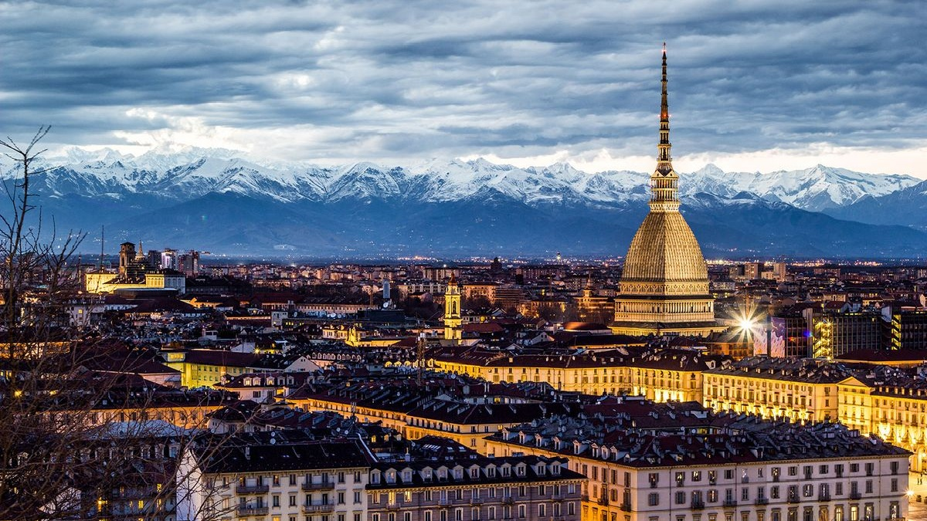
Turín

Slide 3
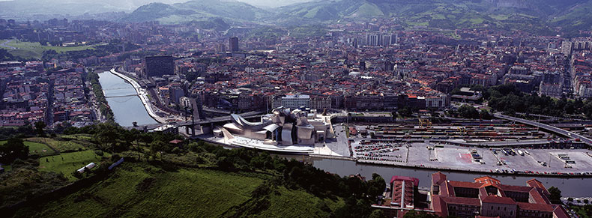
Bilbao

Slide 4
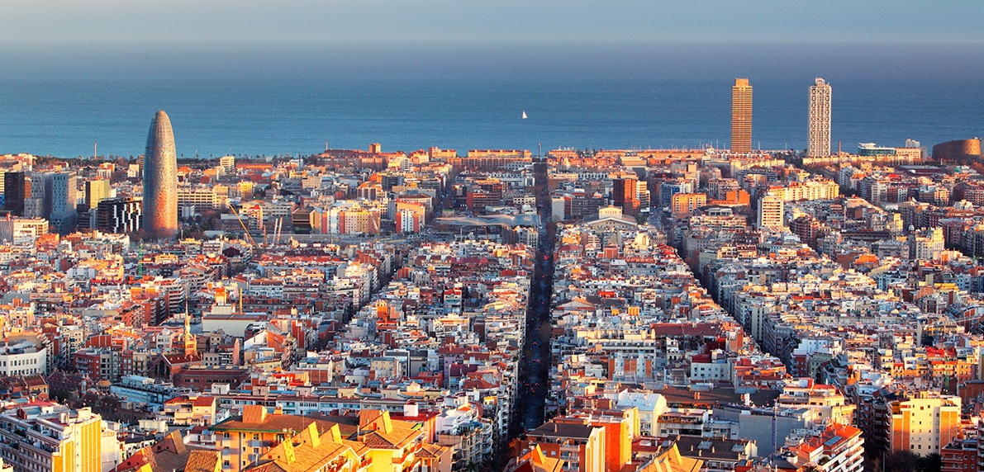
Barcelona

Slide 5
Acapulco

Slide 6
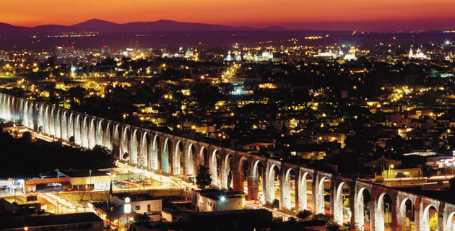
Querétaro

Slide 7
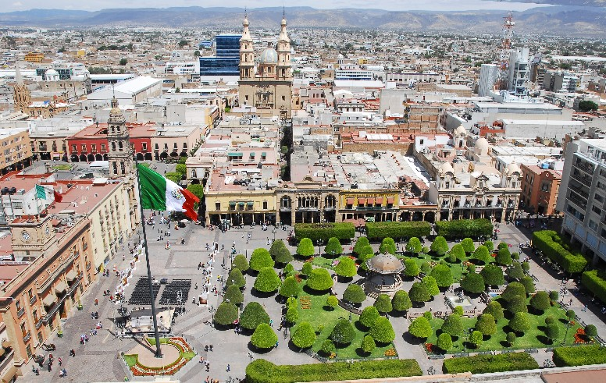
León

Slide 8
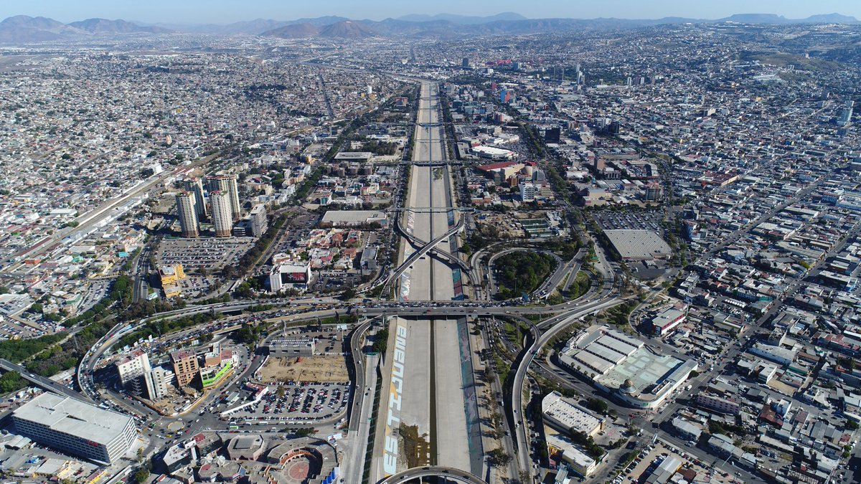
Tijuana

Slide 9
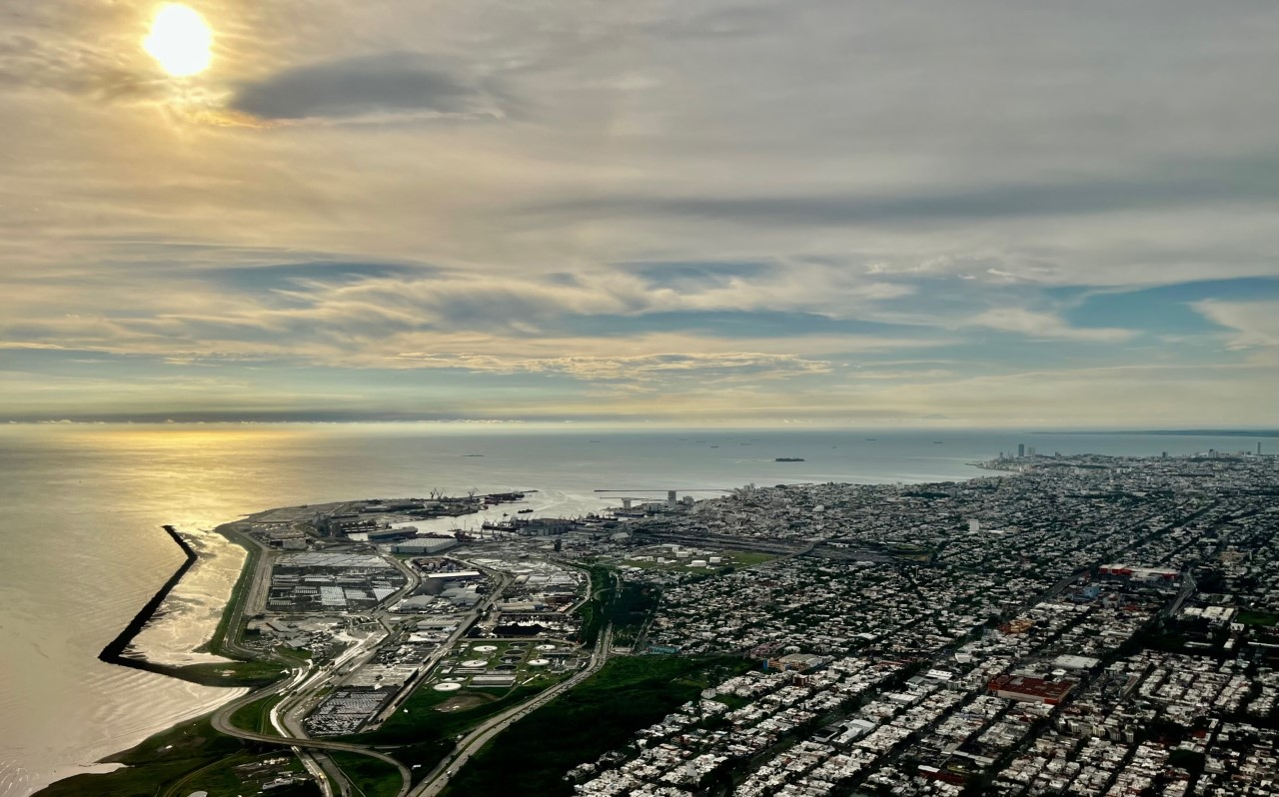
Puerto de Veracruz

Slide 10
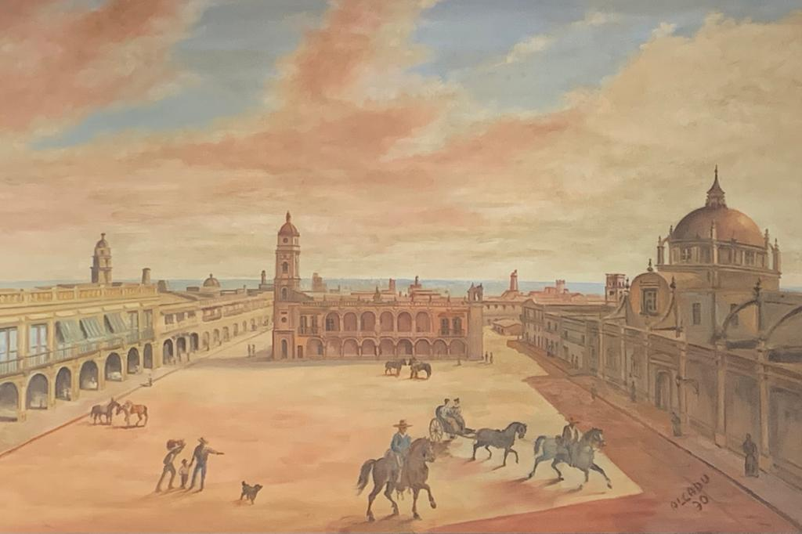

Slide 11
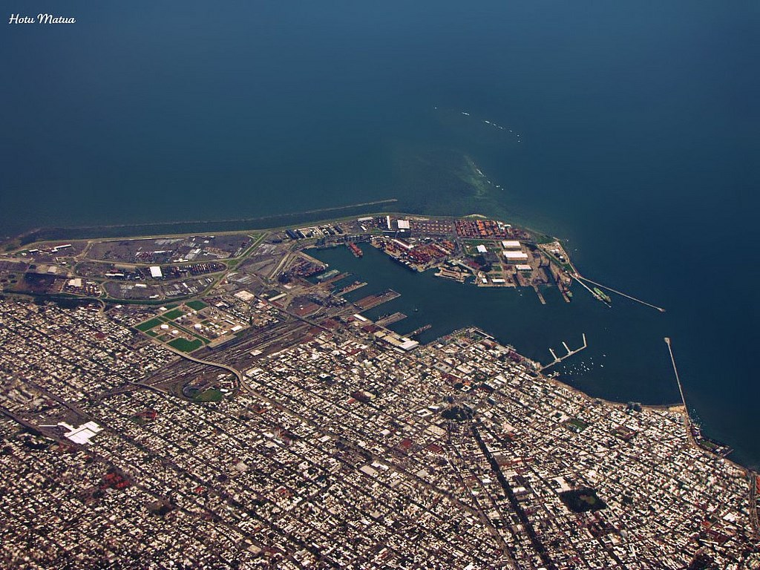

Slide 12
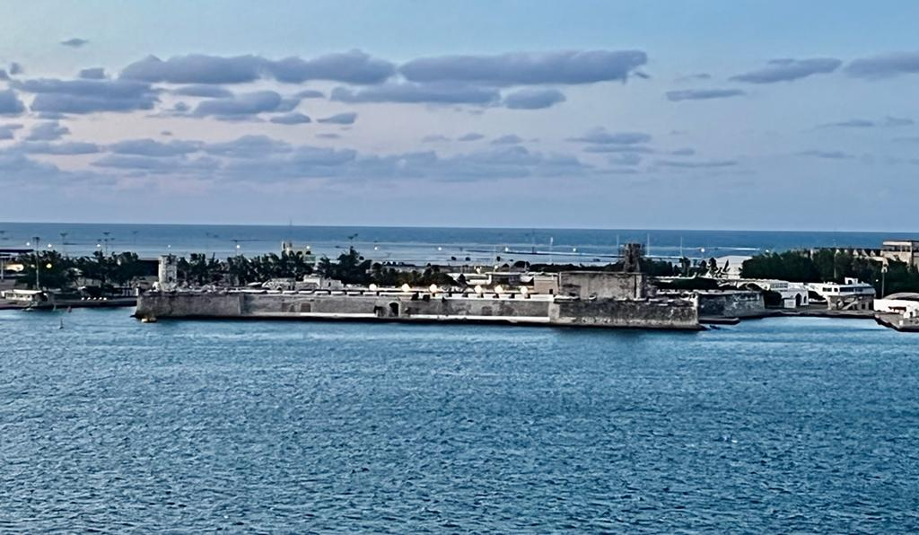

Slide 13
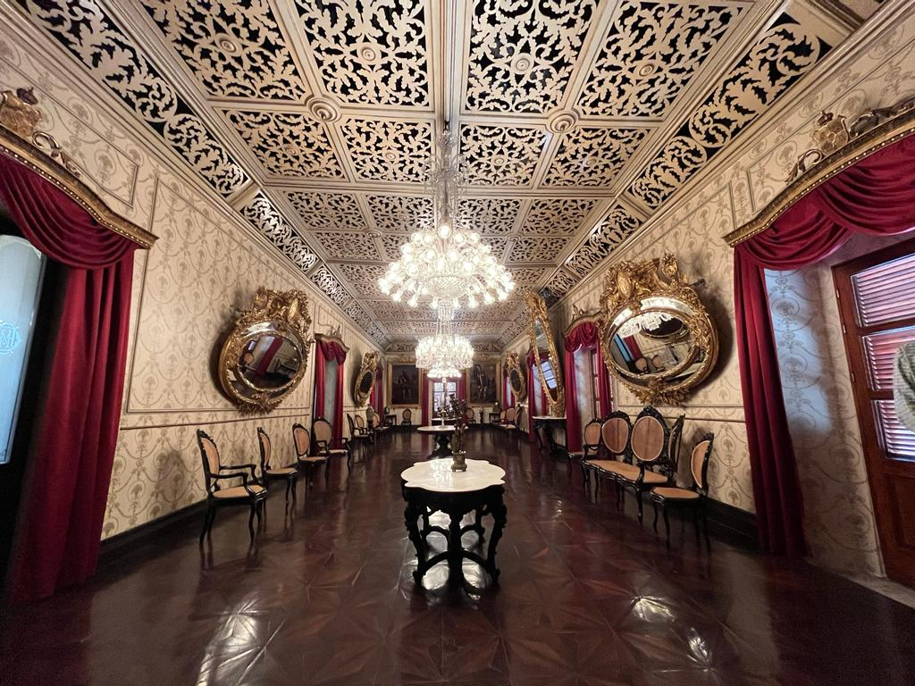

Slide 14
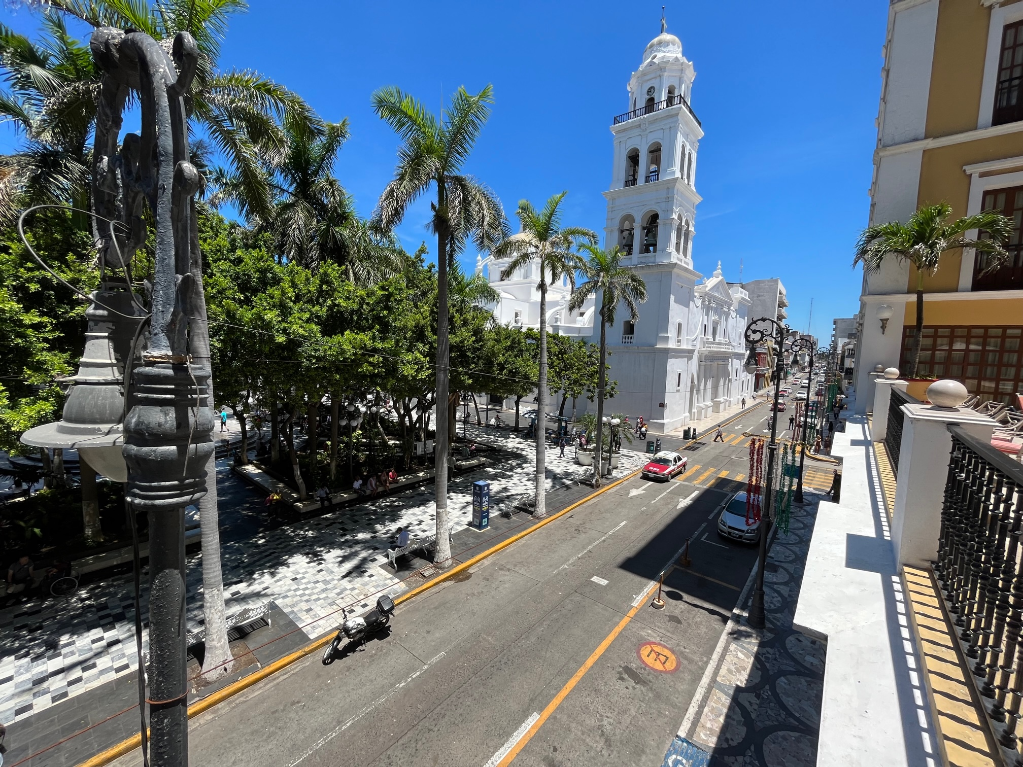

Slide 15
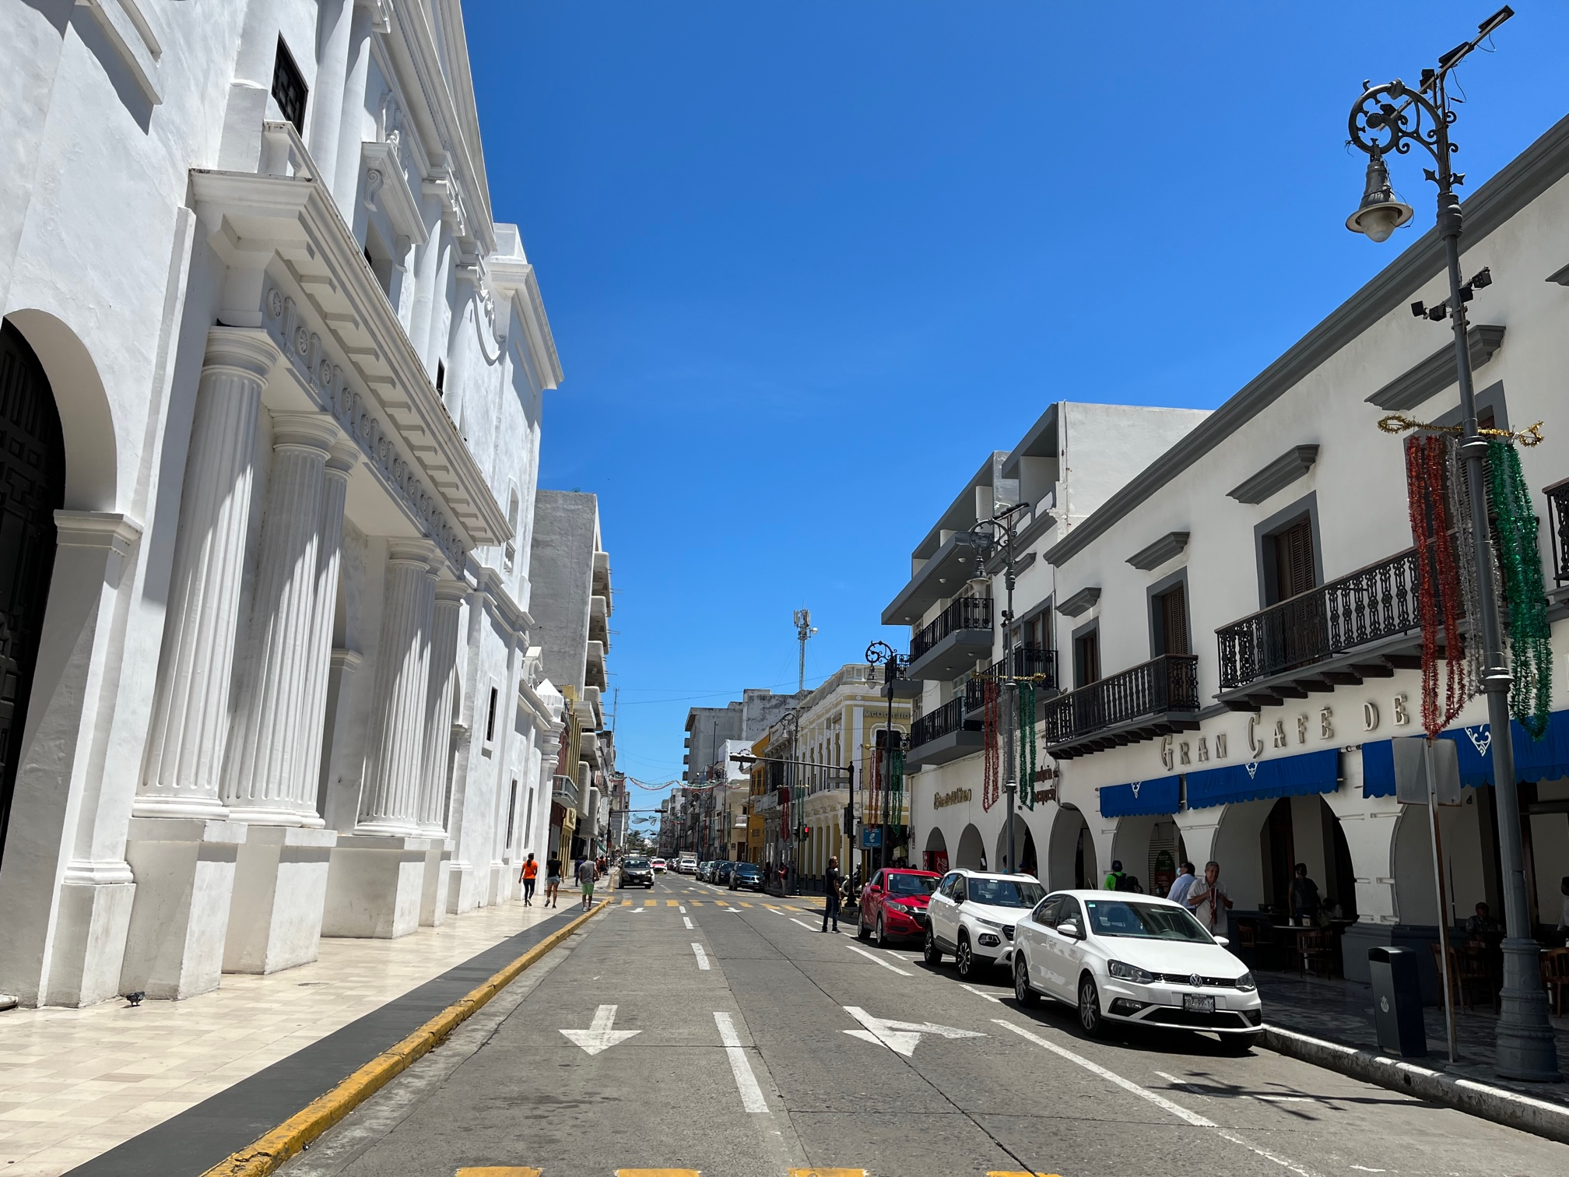

Slide 16
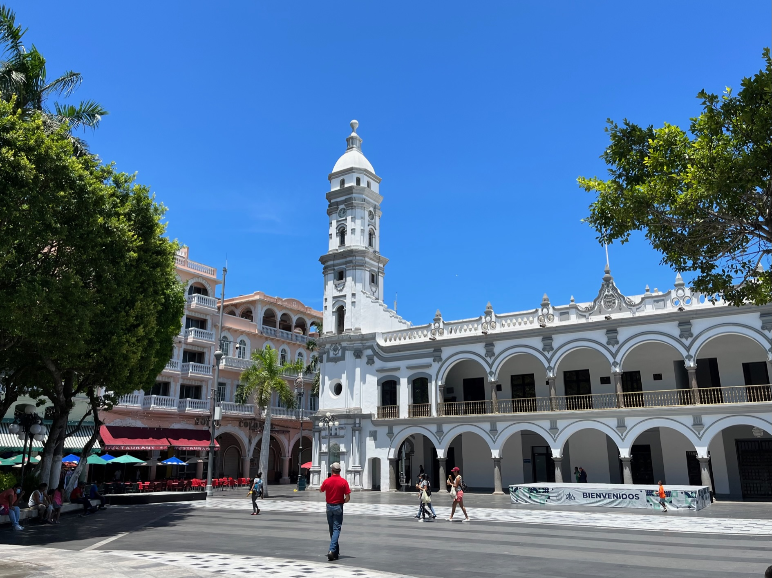

Slide 17
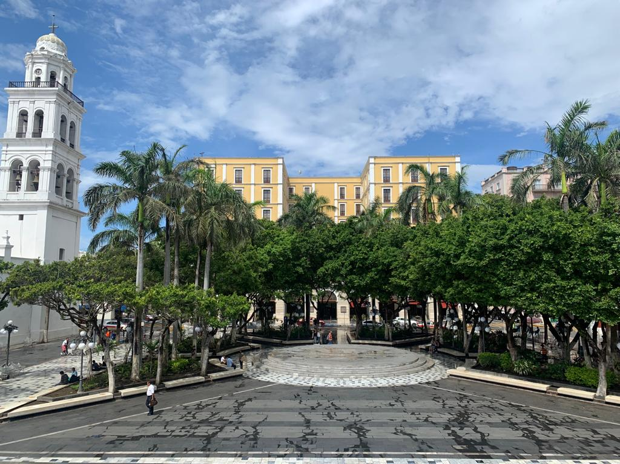

Slide 18
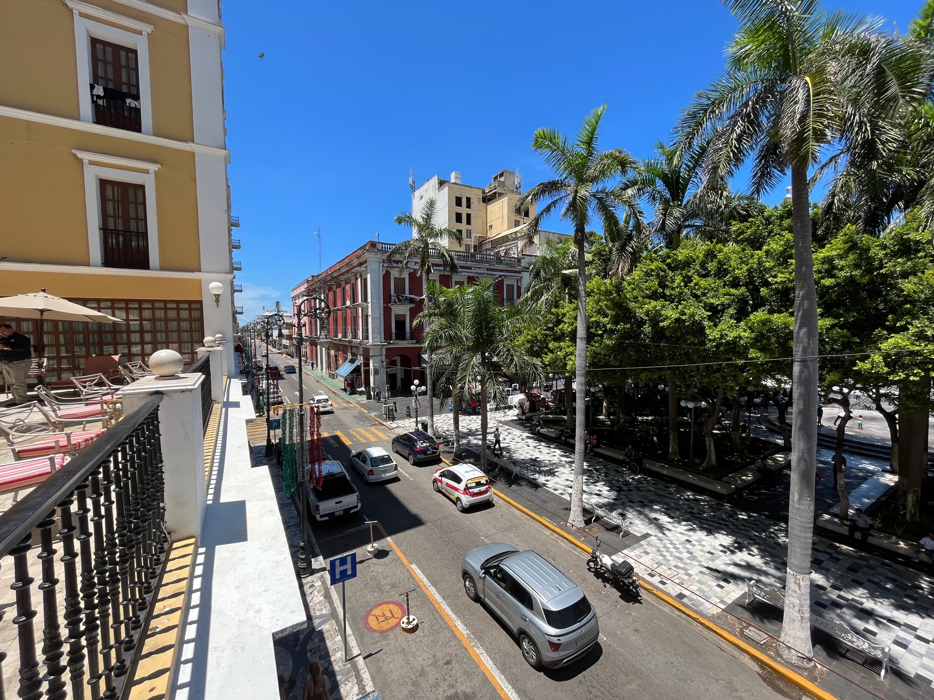

Slide 19
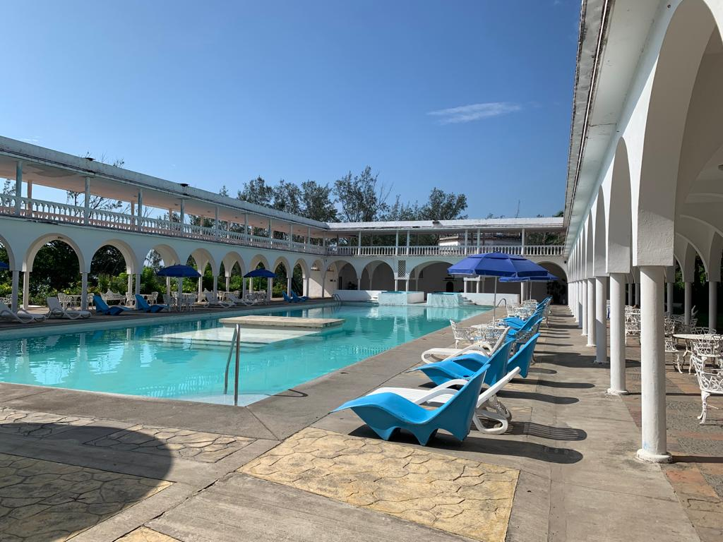

Slide 20
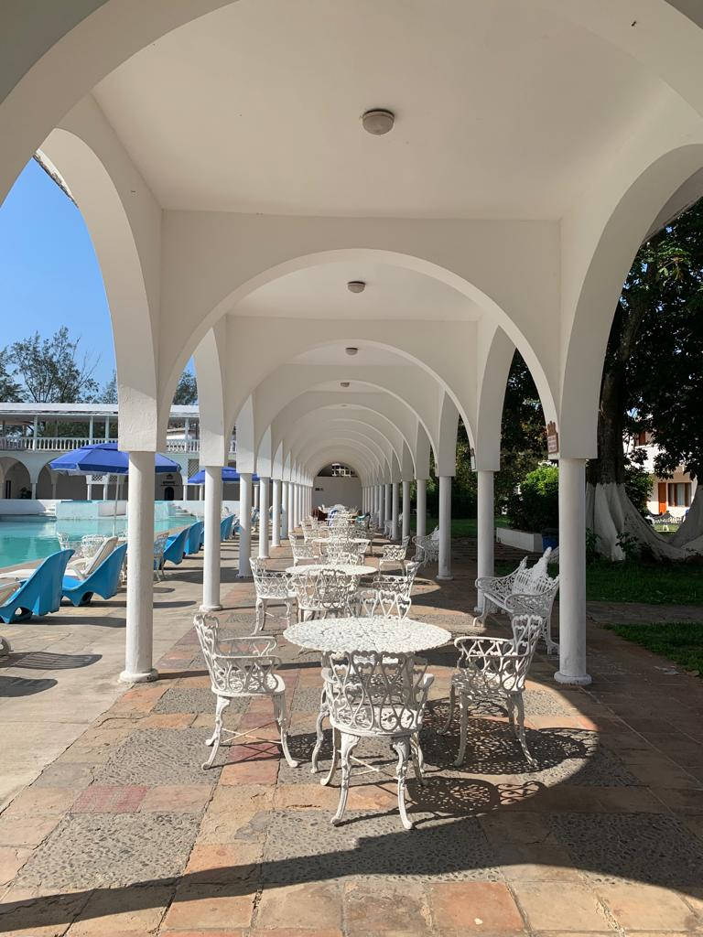

Slide 21
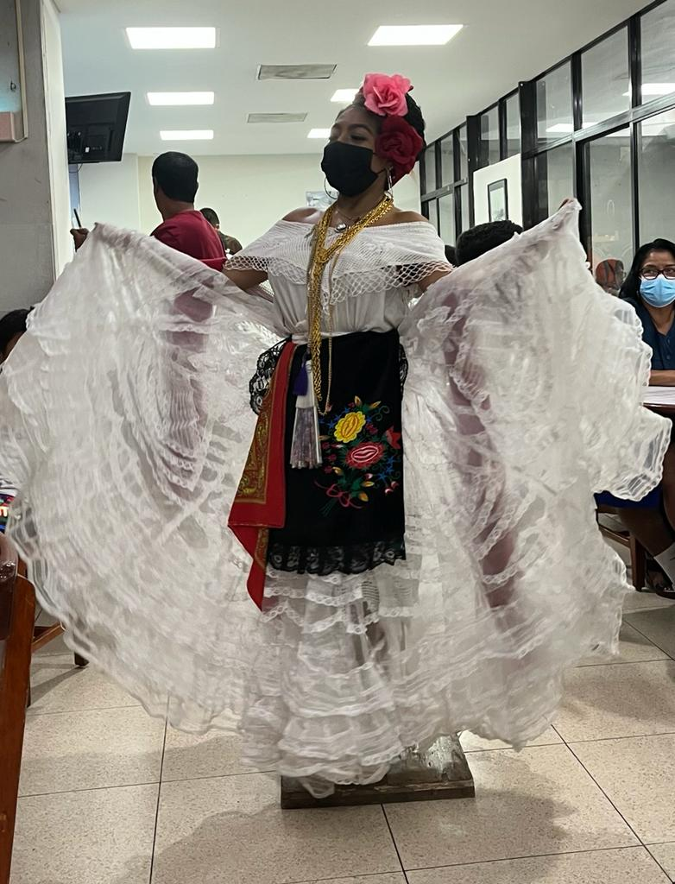

Slide 22
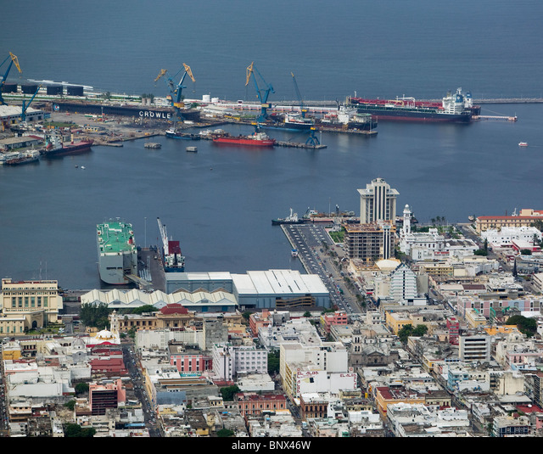

Slide 23
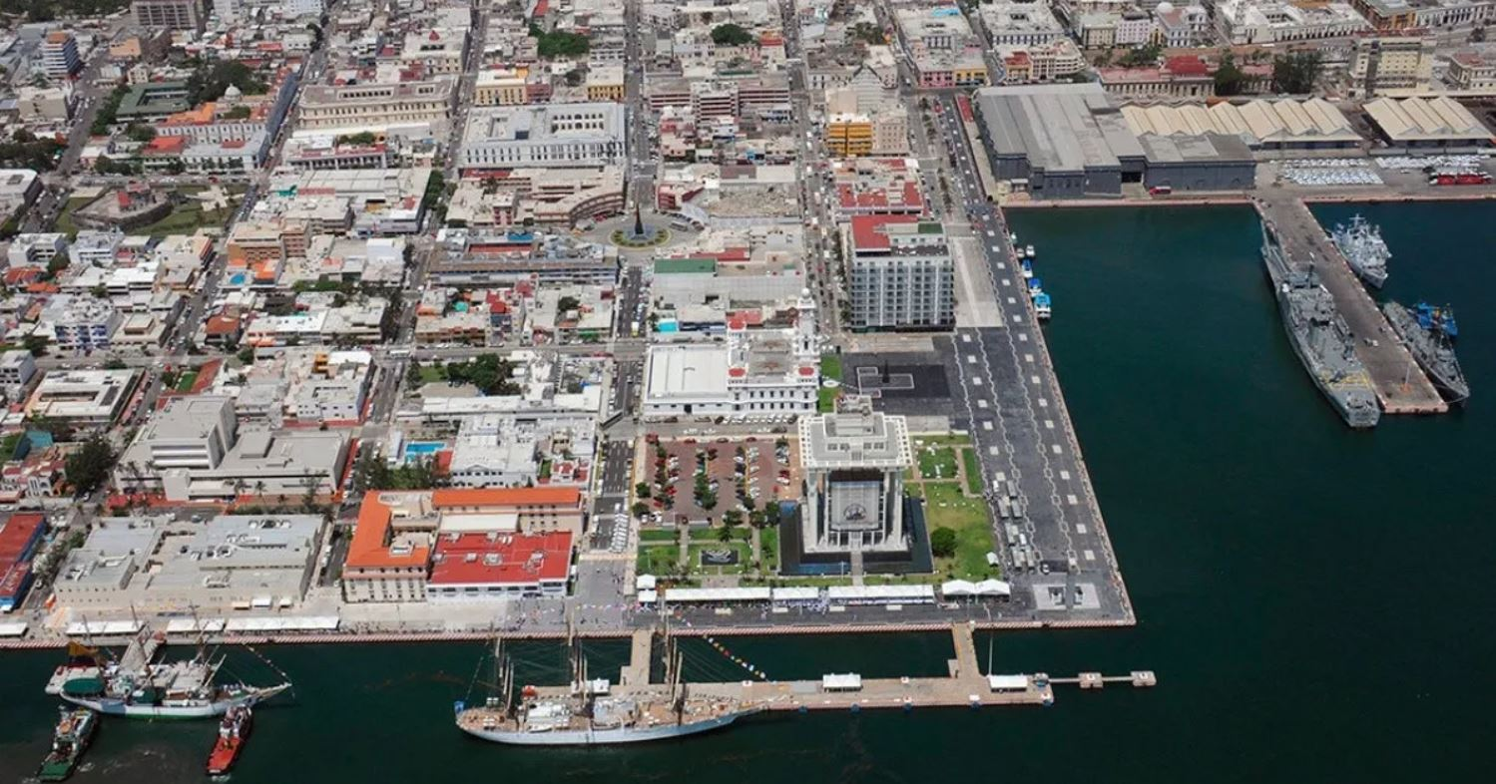

Slide 24
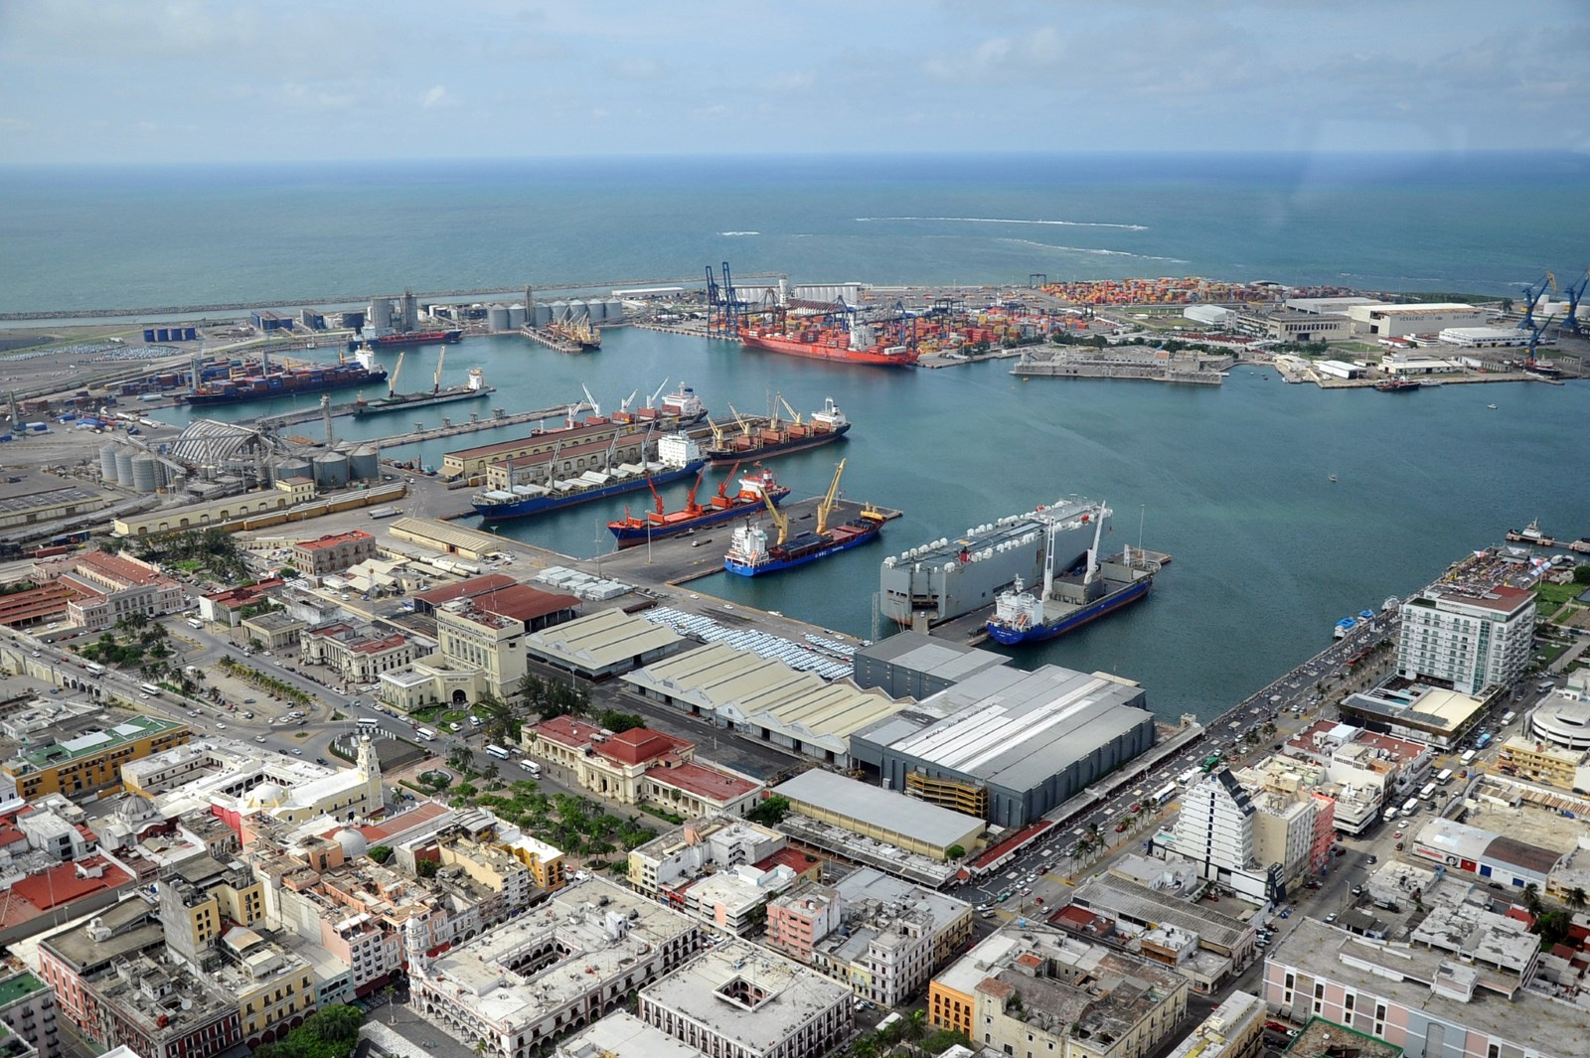

Slide 25
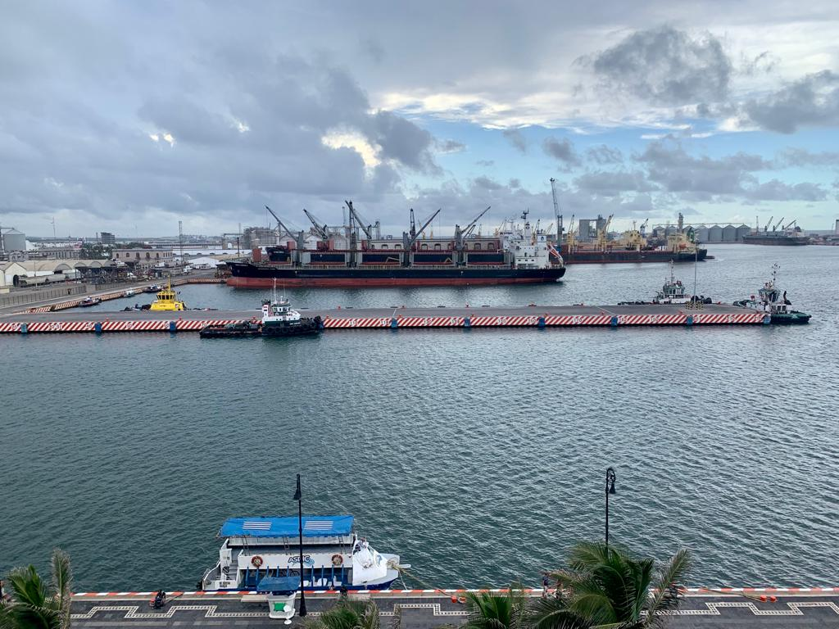

Slide 26
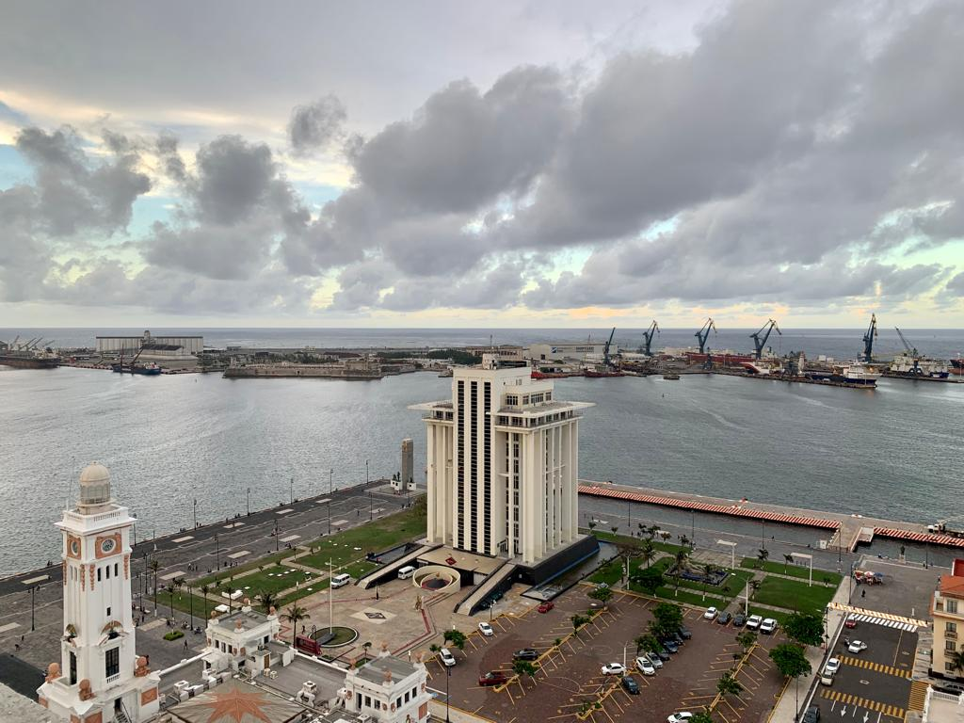

Slide 27
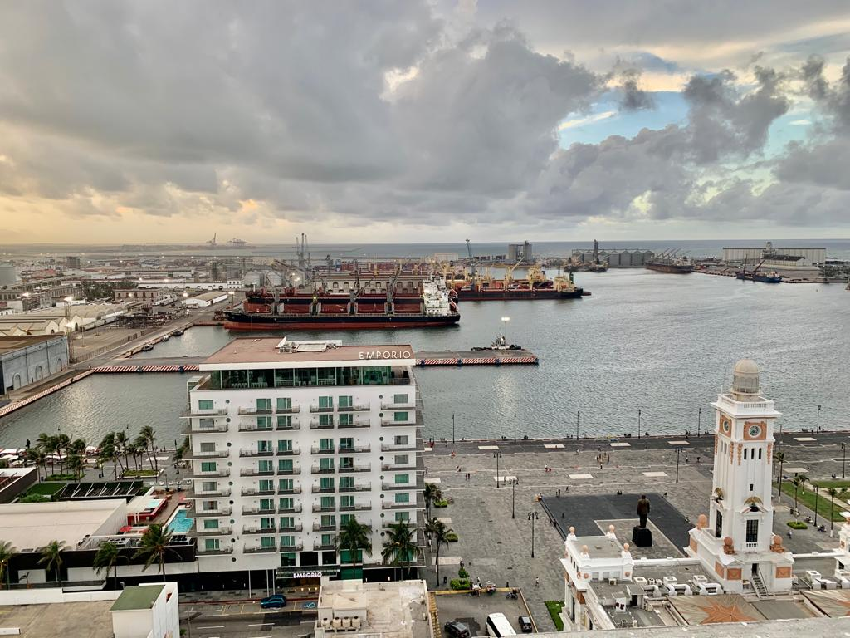

Slide 28
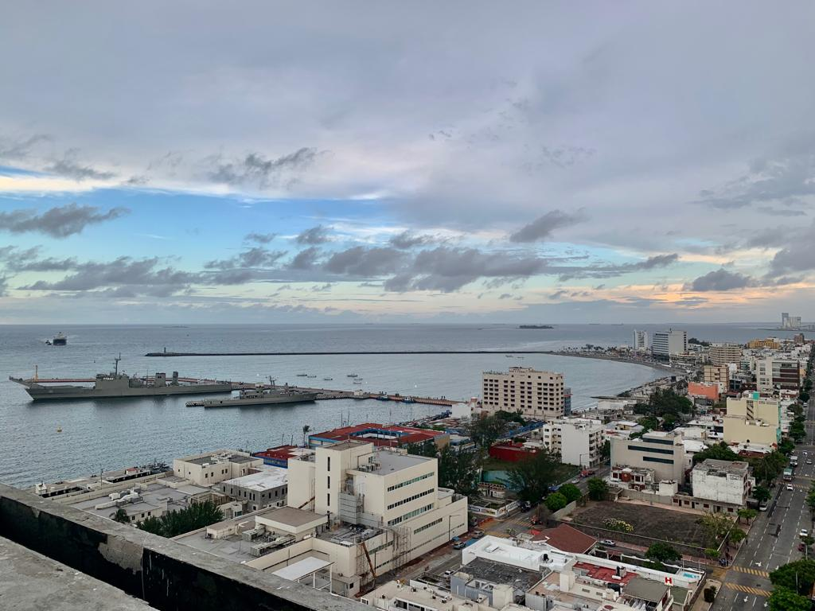

Slide 29
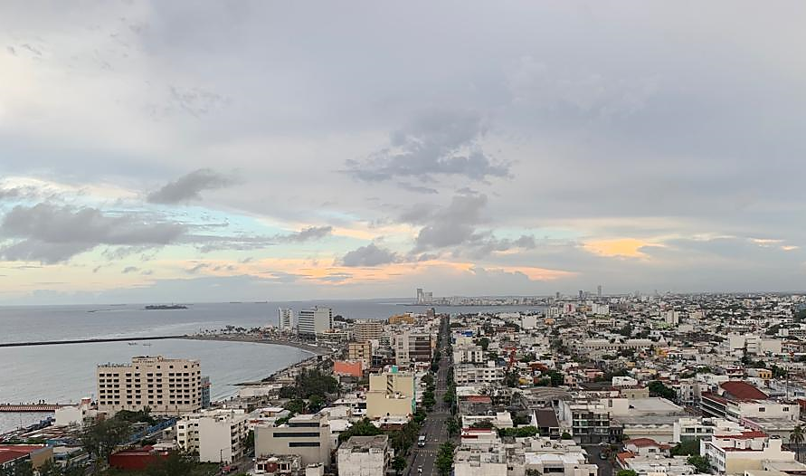

Slide 30
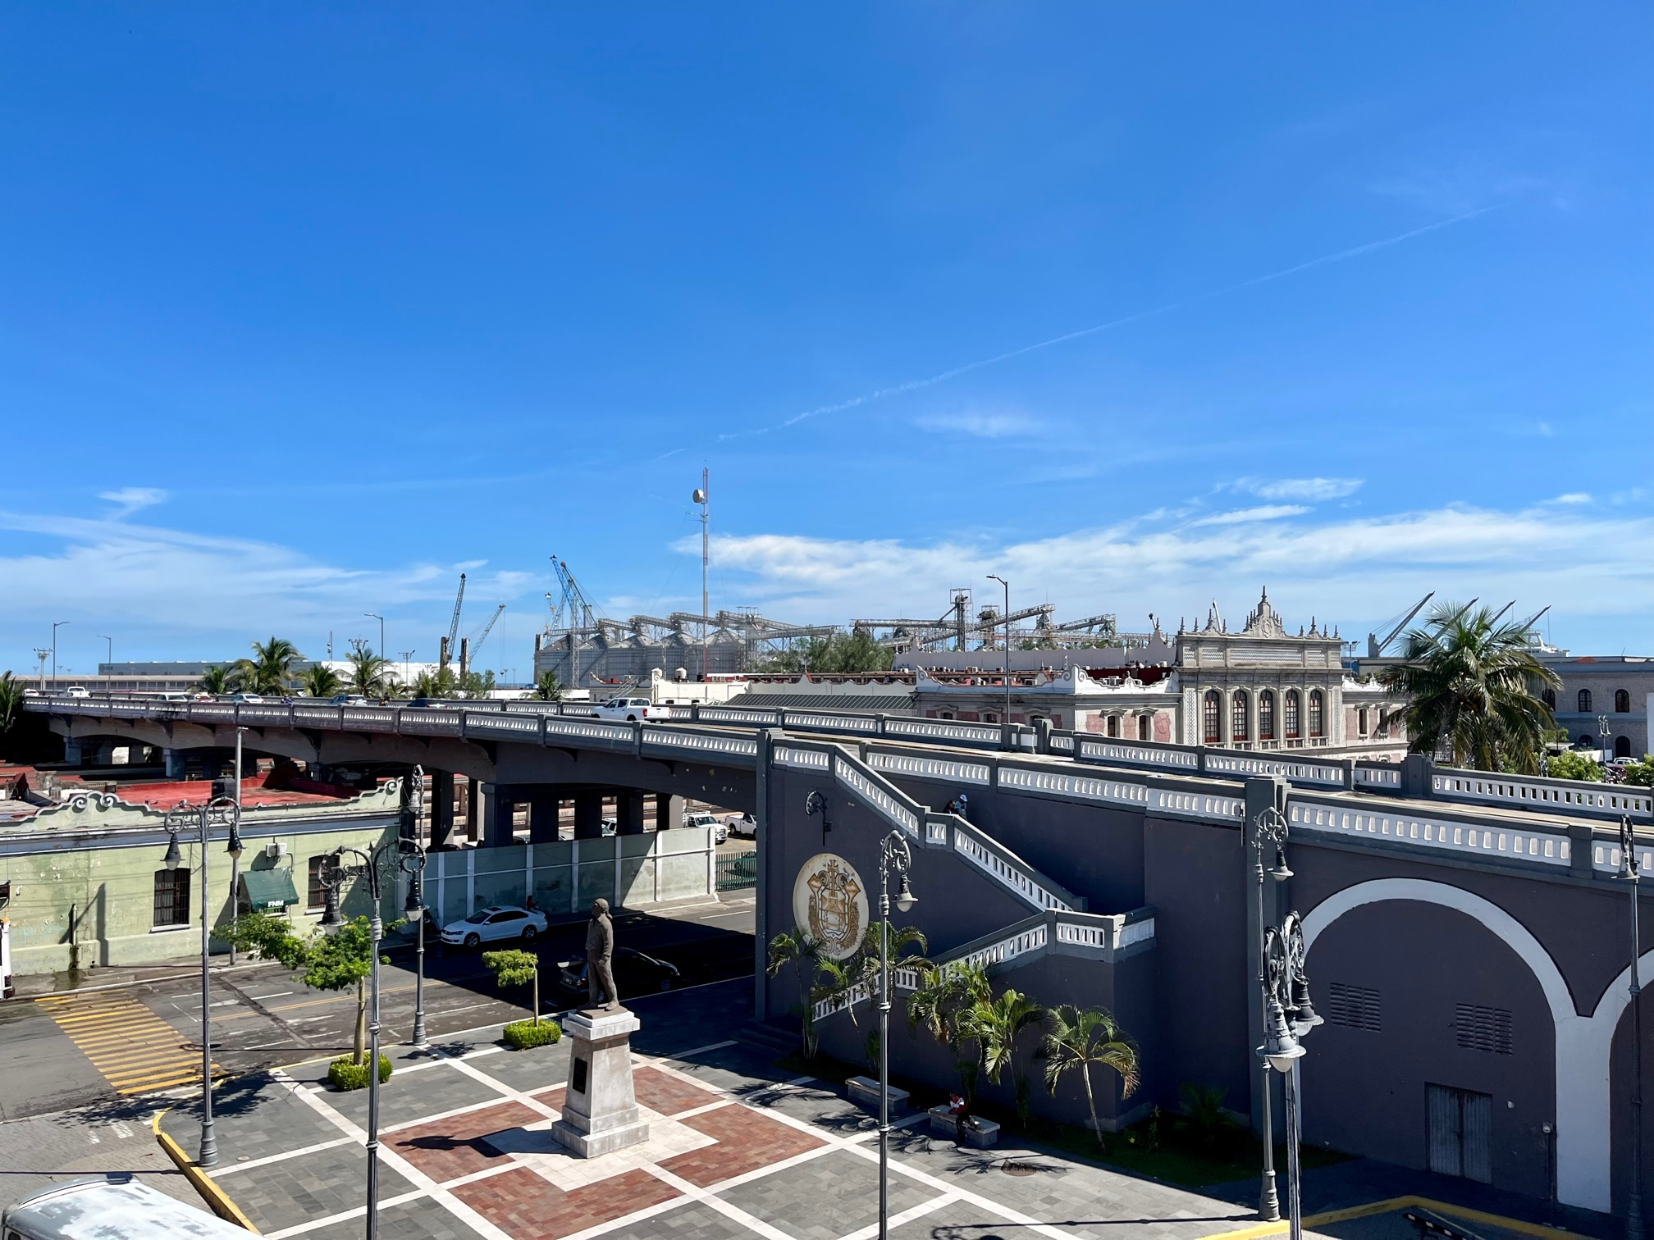

Slide 31
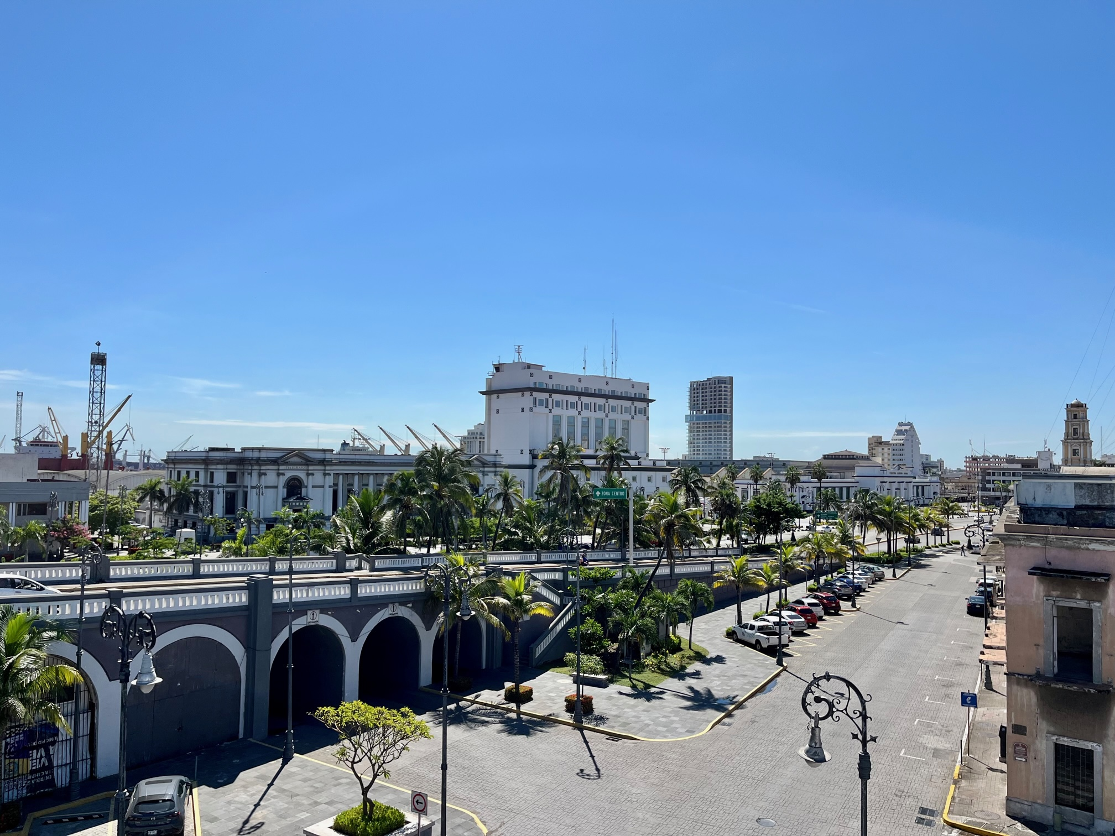

Slide 32
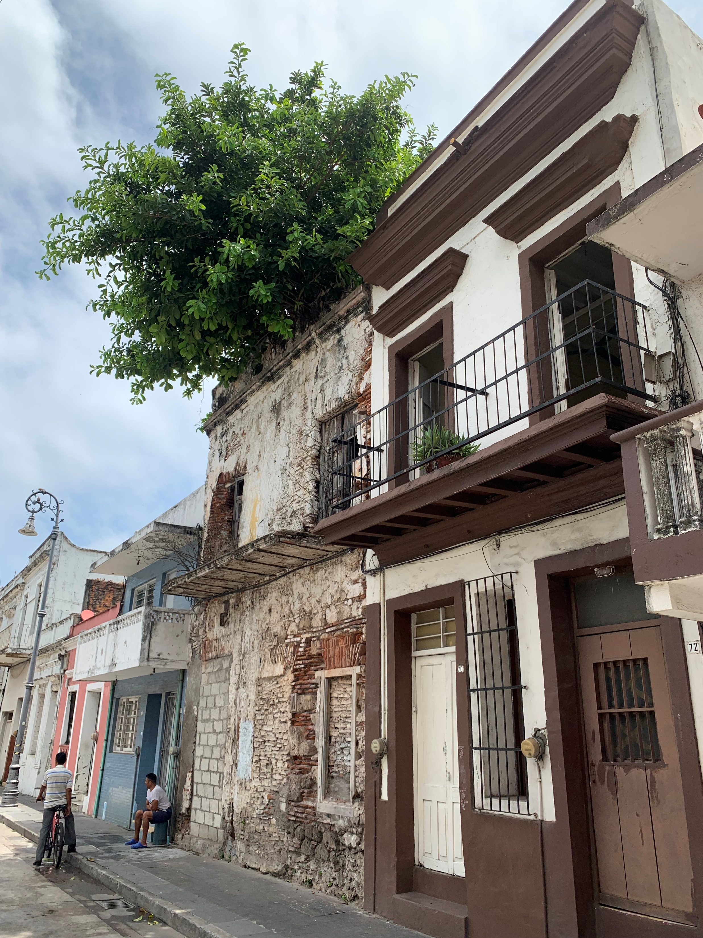

Slide 33
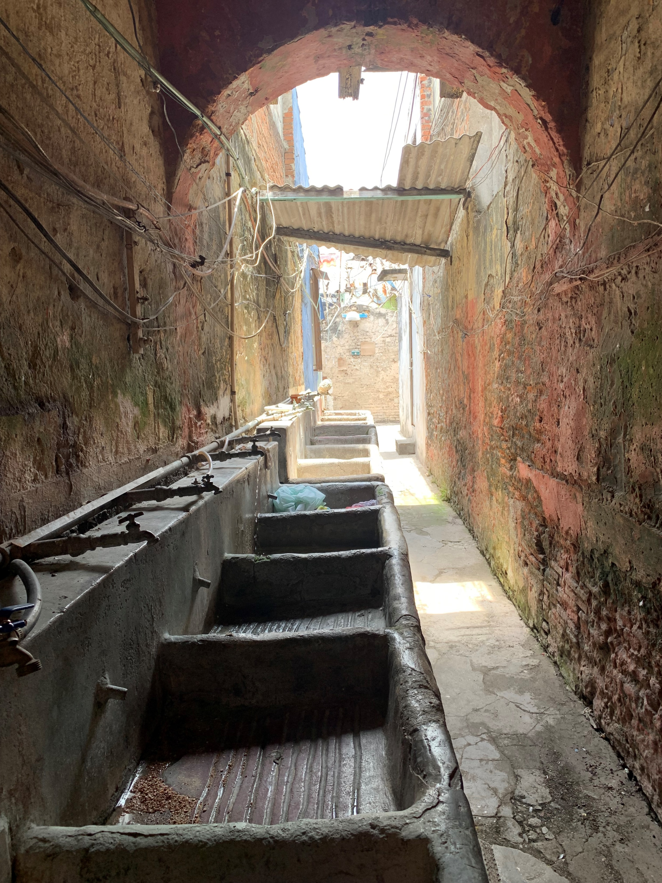

Slide 34
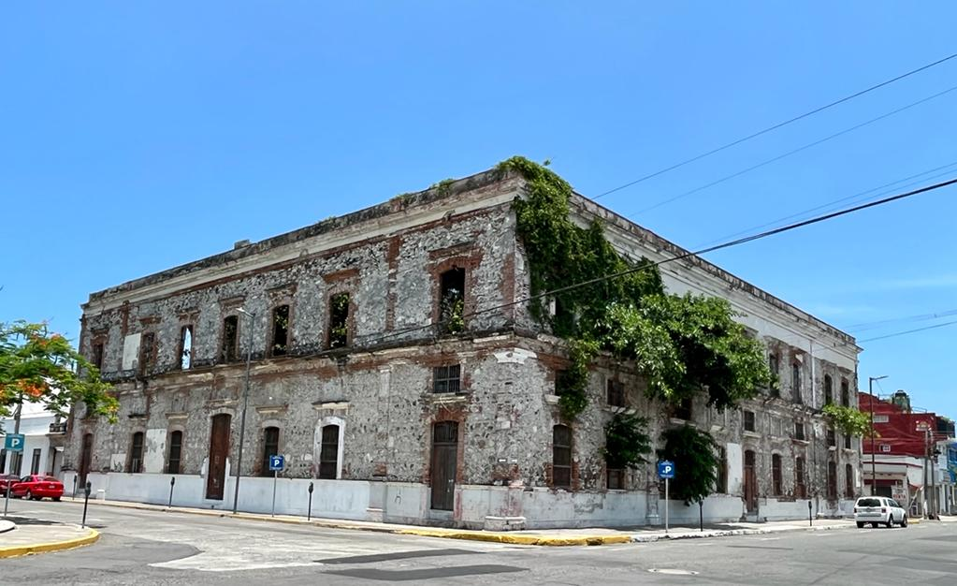

Slide 35
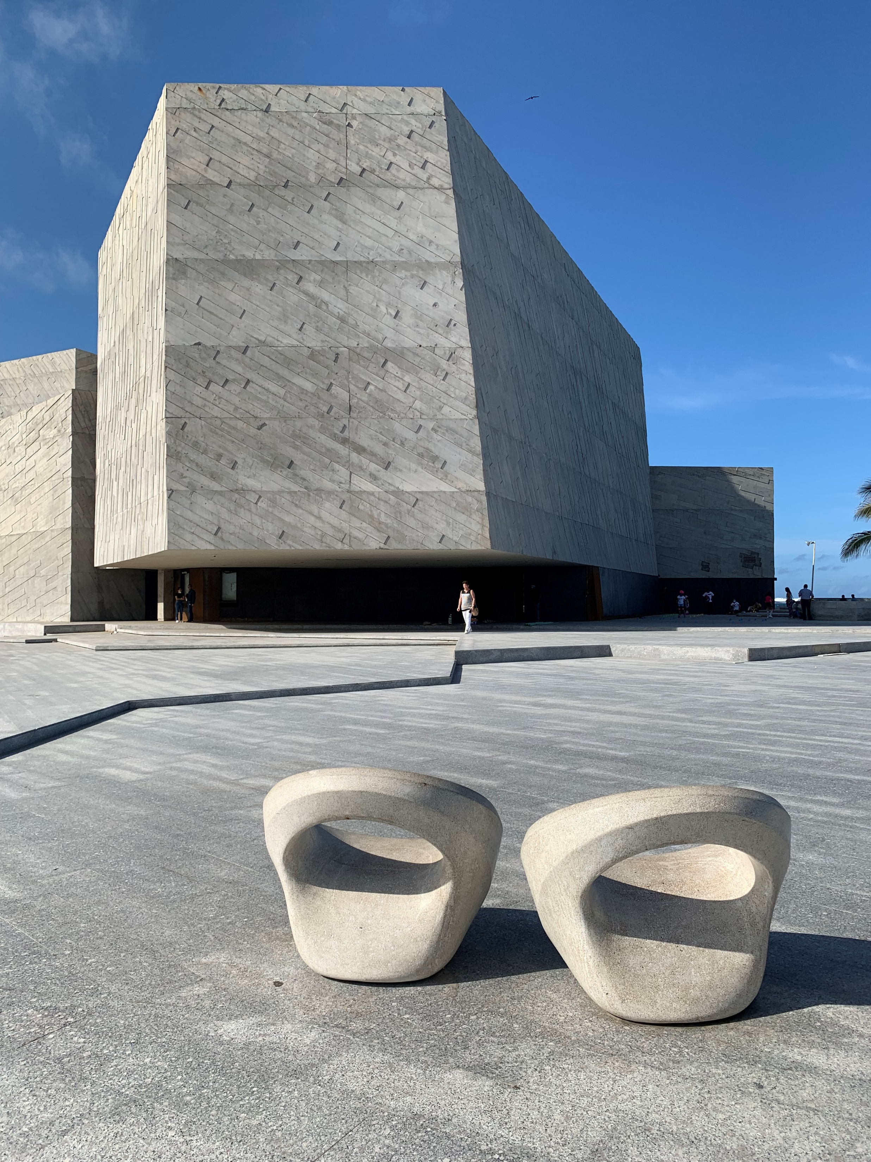

Slide 36
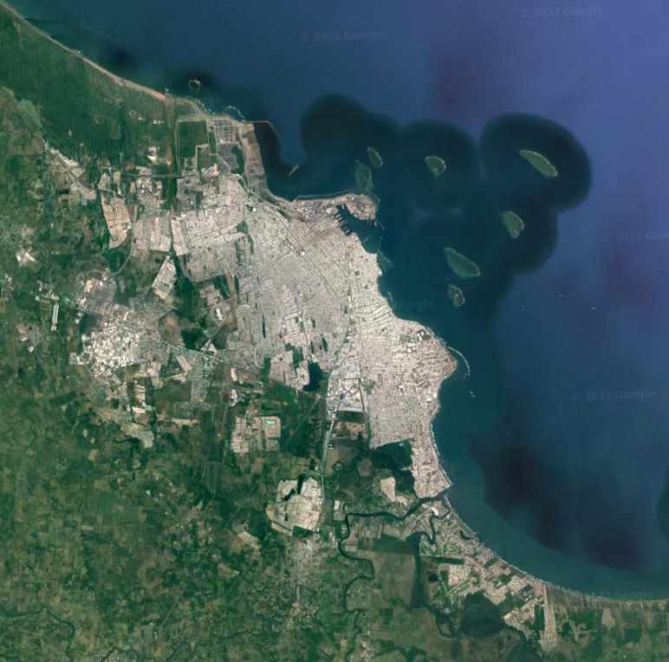
Potencial del desarrollo de las economías locales en sus aspectos productivos y alimentarios. Relación con la conectividad y potencialidades locales de turismo sostenible
CENTRO
CONSTELLATIONS BRANDS
TENARIS TAMSA
NESTLE
AGRICULTURA INDUSTRIA
PATRIMONIO
CULTURA
TURISMO

Slide 37
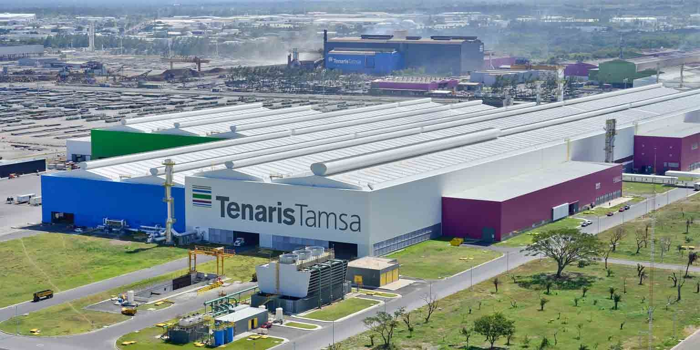

Slide 38
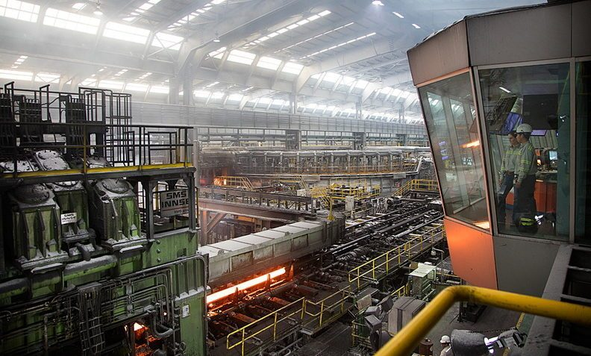

Slide 39
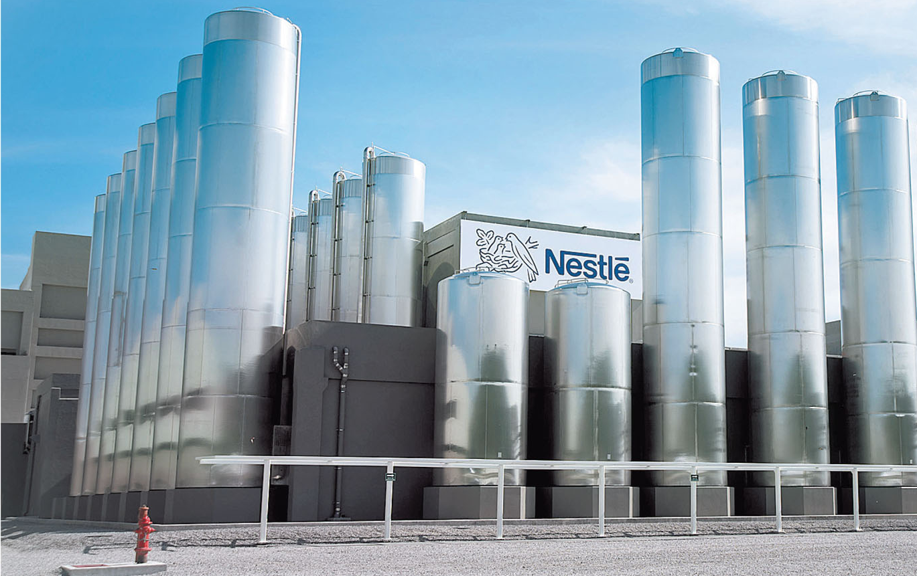

Slide 40
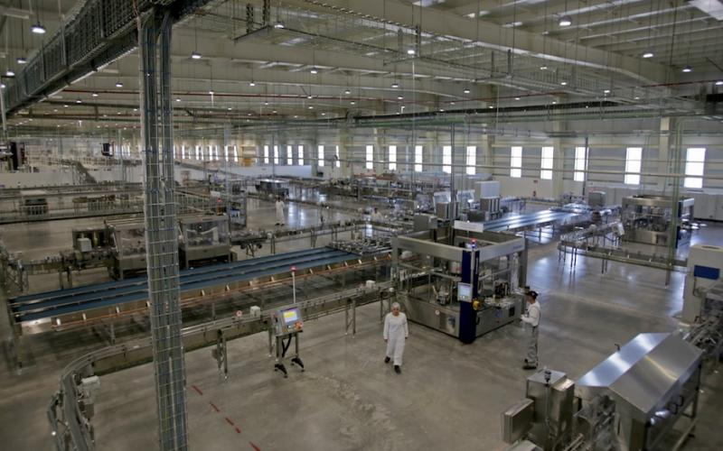

Slide 41
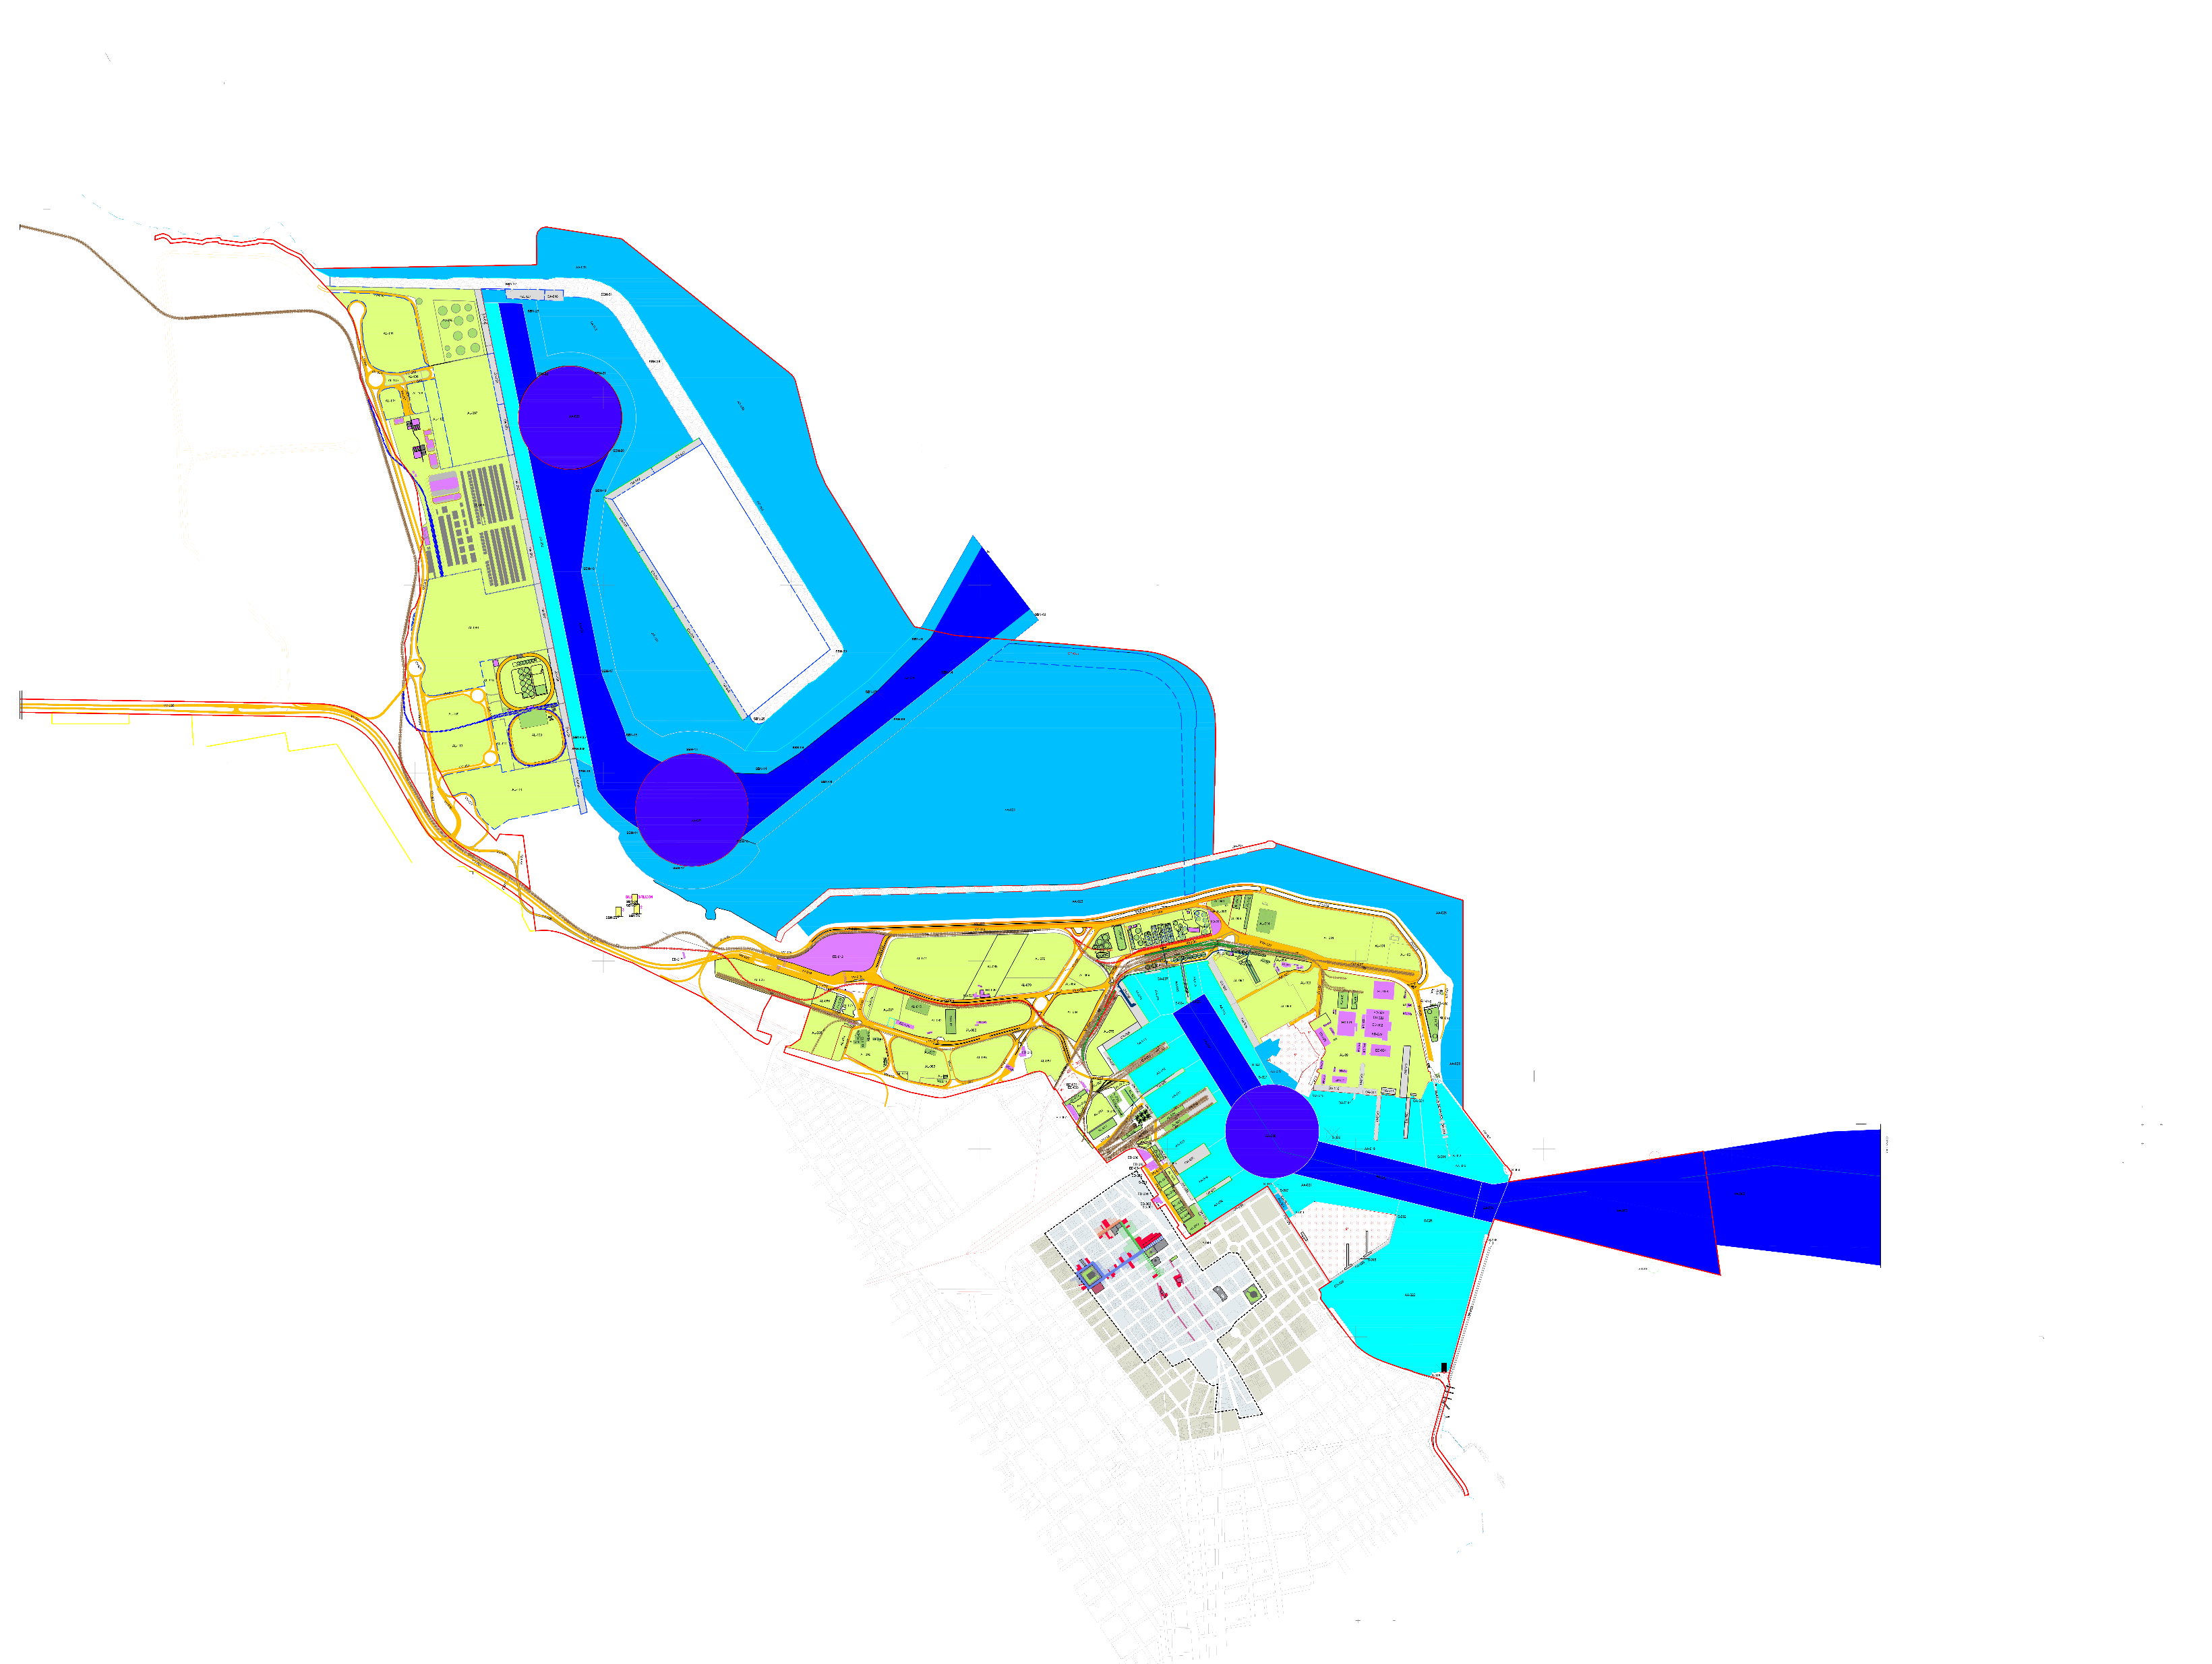
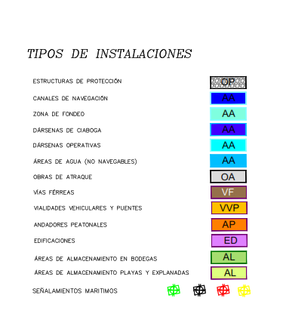
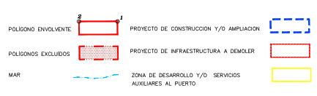
Caso
Ciudad-Puerto de Veracruz
NUEVO PUERTO
Ciudad intermedia con un millón de habitantes que cuenta con circuitos cortos de comercialización, innovación de tecnologías de bajo impacto y potencial de revalorización de economías e identidades locales.
VIEJO PUERTO

Slide 42
Es un nodo territorial de desarrollo integral, que favorece las identidades históricas y culturales

Slide 43
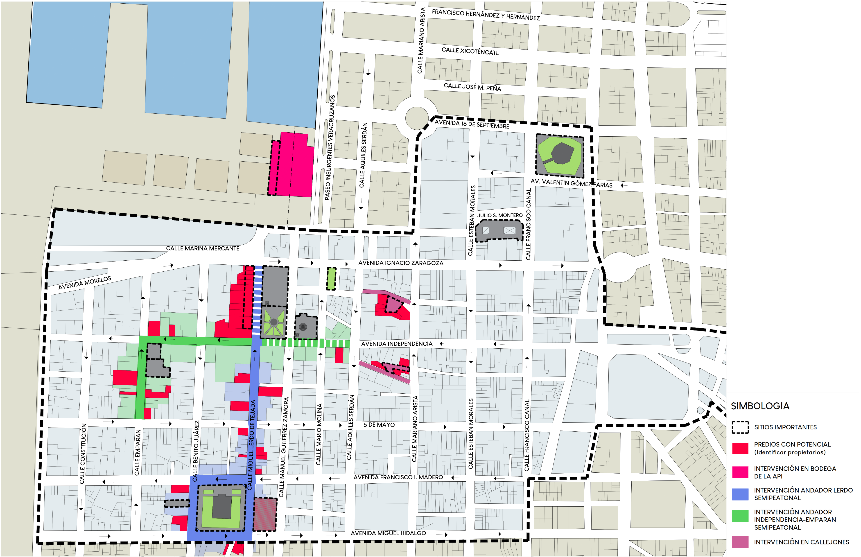
PLANO GENERAL DE INTERVENCIONES
Generación de economía circular, aprovechamiento de la infraestructura central, movilidad alternativa, turismo ambiental sostenible,
conectividad mejorable de lo local a lo mundial
Hacia San Juan de Ulúa
Demolición de bodega y reubicación de mercado de artesanías
INTERVENCIÓN 01:
ANDADOR LERDO DE TEJADA
INTERVENCIÓN 02:
ANDADOR INDEPENDENCIA - EMPARAN
INTERVENCIÓN 03:
CALLEJONES
N

Slide 44
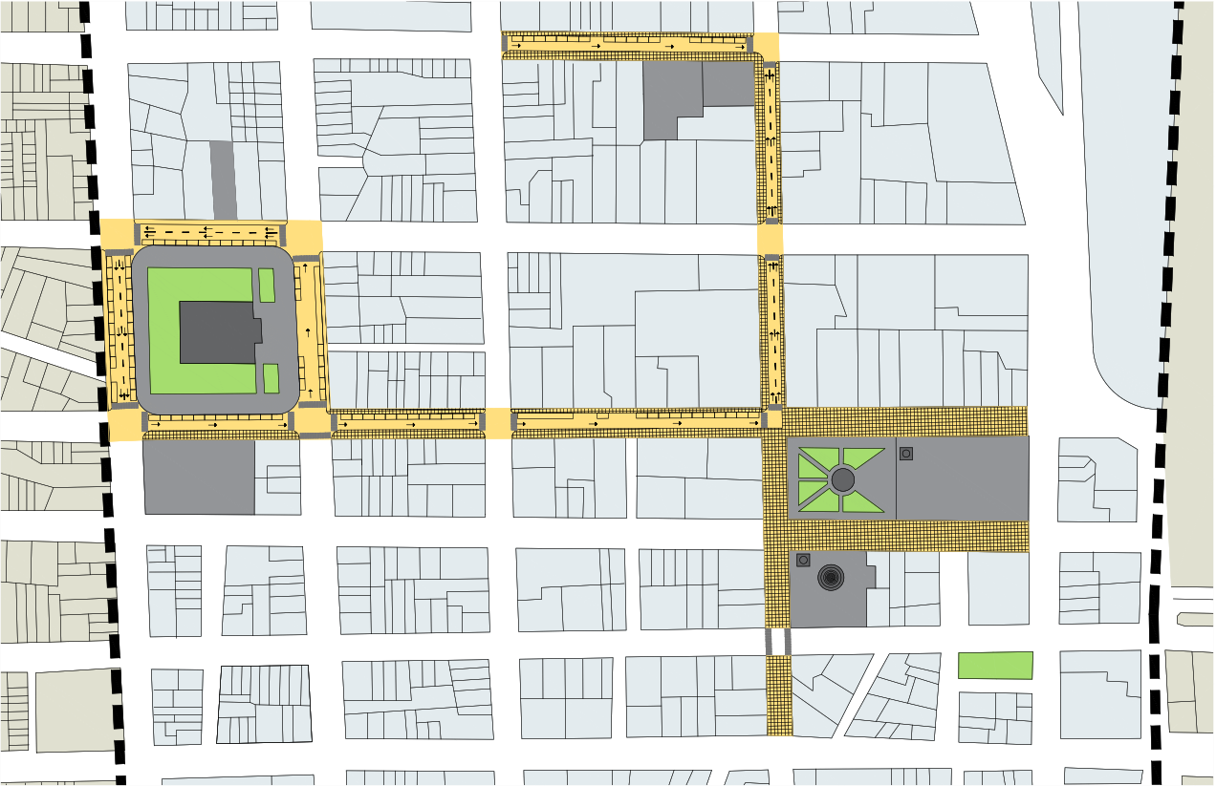
CALLE EMPARÁN
AVENIDA FRANCISCO I. MADERO
AVENIDA MIGUEL HIDALGO
AVENIDA 5 DE MAYO
CALLE BENITO JUÁREZ
CALLE MIGUEL LERDO DE TEJADA
CALLE MANUEL GUTIÉRREZ ZAMORA
AVENIDA INDEPENDENCIA
CALLE MARIO MOLINA
N
CALLE AQUILES SERDÁN

Slide 45
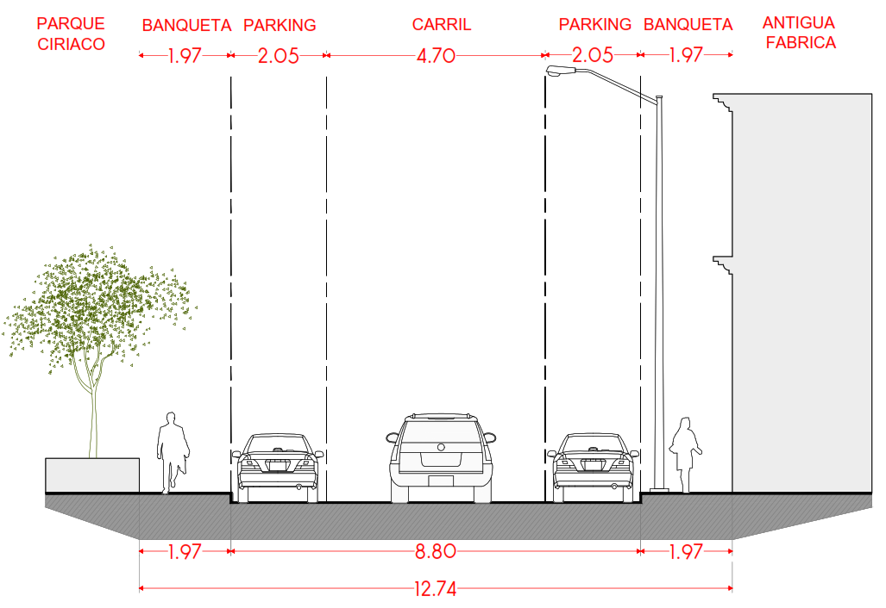
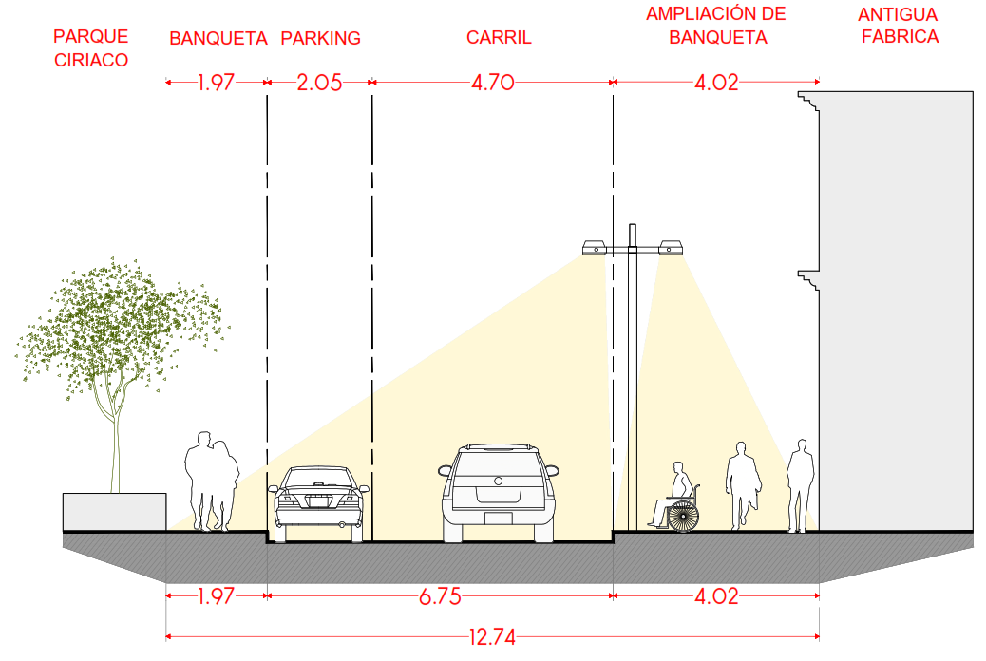
Intervención Andador Lerdo
SECCIONES DE VIALIDAD
MIGUEL HIDALGO
FRANCISCO I. MADERO
CALLE MIGUEL LERDO DE TEJADA
INDEPENDENCIA
N
5 DE MAYO
AMPLIACIÓN
Estado Actual
Propuesta

Slide 46
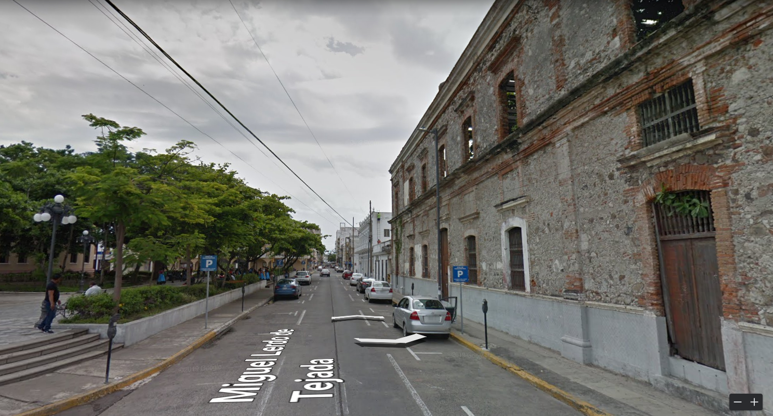
Intervención Andador Lerdo
ESTADO ACTUAL

Slide 47
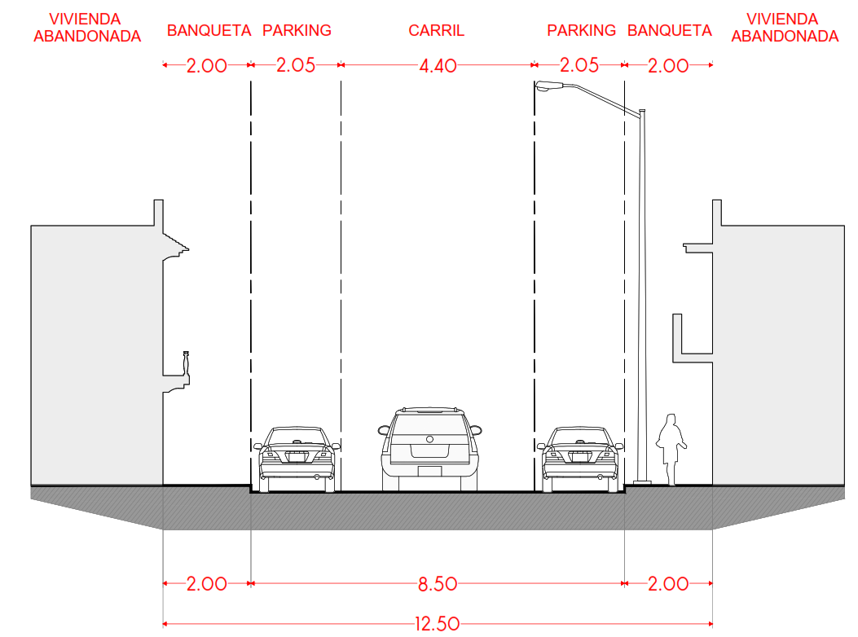
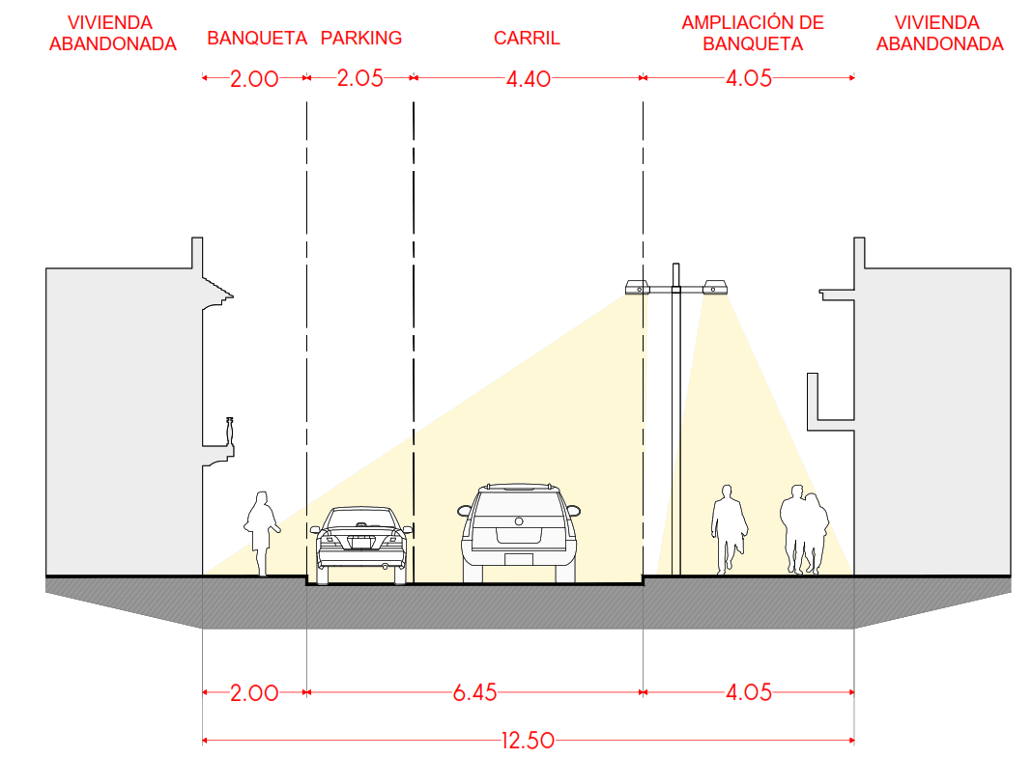
Intervención Andador Lerdo
SECCIONES DE VIALIDAD
MIGUEL HIDALGO
FRANCISCO I. MADERO
INDEPENDENCIA
CALLE MIGUEL LERDO DE TEJADA
N
5 DE MAYO
Estado Actual
Propuesta

Slide 48
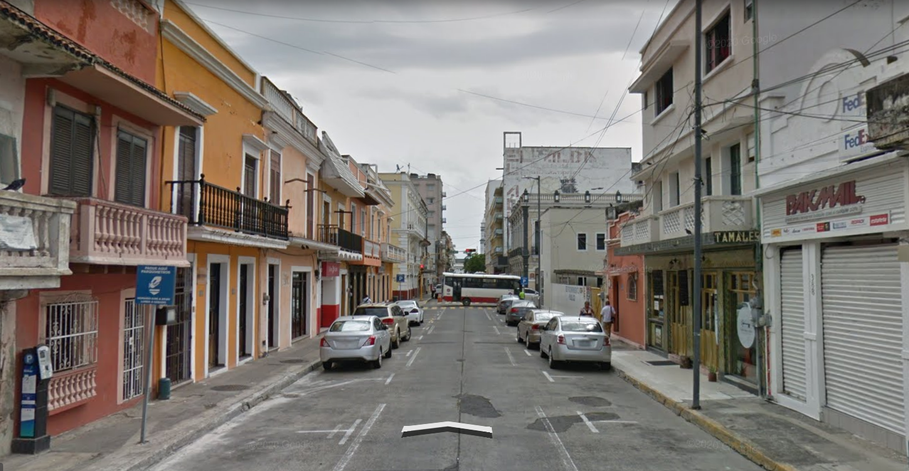
Intervención Andador Lerdo
ESTADO ACTUAL

Slide 49
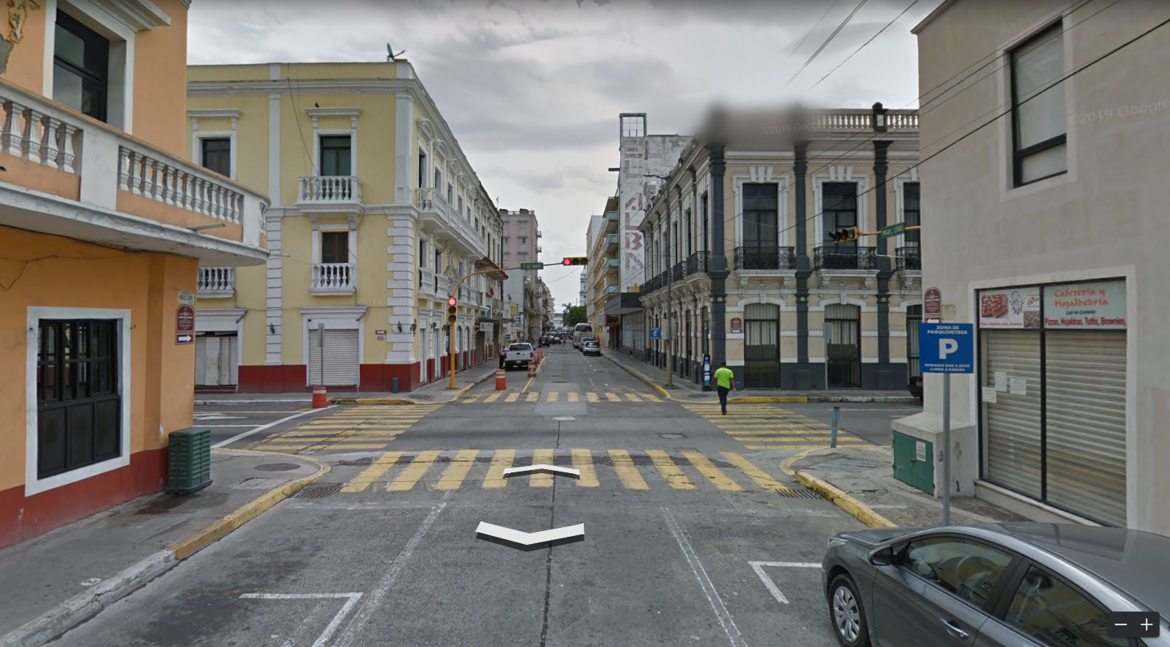
Intervención Andador Lerdo
ESTADO ACTUAL

Slide 50
Intervención Andador Lerdo
ESTADO ACTUAL

Slide 51
Intervención Andador Lerdo
ESTADO ACTUAL

Slide 52
Intervención Andador Lerdo
ESTADO ACTUAL

Slide 53
Intervención Andador Lerdo
ESTADO ACTUAL

Slide 54
Intervención Andador Lerdo
ESTADO ACTUAL

Slide 55
Intervención Andador Lerdo
ESTADO ACTUAL

Slide 56
Intervención Andador Lerdo
ESTADO ACTUAL

Slide 57
Intervención Andador Independencia - Emparan
ESTADO ACTUAL

Slide 58
Intervención Andador Independencia - Emparan
SECCIONES DE VIALIDAD
AVENIDA INDEPENDENCIA
N
Estado Actual
Propuesta

Slide 59
Intervención Andador Independencia - Emparan
ESTADO ACTUAL

Slide 60
Intervención Andador Independencia - Emparan
ESTADO ACTUAL

Slide 61
Intervención Andador Independencia - Emparan
ESTADO ACTUAL

Slide 62
Intervención andador Independencia - Emparan
SECCIONES DE VIALIDAD
AVENIDA INDEPENDENCIA
N
Estado Actual
Propuesta

Slide 63
Intervención Andador Independencia - Emparan
ESTADO ACTUAL

Slide 64
Intervención andador Independencia - Emparan
SECCIONES DE VIALIDAD
EMPARAN
N
AMPLIACIÓN
Estado Actual
Propuesta

Slide 65
INTERVENCIÓN 01
Andador Ciriaco Vázquez -Portales de Lerdo
Semipeatonal

Slide 66
Intervención Andador Lerdo
ESTRATEGIA Y ACCIONES
5
4
3
1
1
Parque Ciriaco Vázquez y Escuela Francisco Javier Clavijero
2
Fábrica “La Prueba”
2
Promover venta y proyecto de vivienda
(Apoyo de INAH)
Mejoramiento del Parque
(Ayuntamiento)
3
Zócalo
4
Ayuntamiento
5
Portales de Lerdo
Buen estado
Buen estado
Remozamiento y ordenamiento integral
(Identificación de propietarios, Ayuntamiento, INAH)

Slide 67
Intervención Andador Lerdo
LARGUILLOS DE ESTADO ACTUAL
MIGUEL HIDALGO
FRANCISCO I. MADERO
CALLE MIGUEL LERDO DE TEJADA
INDEPENDENCIA
N
5 DE MAYO
TRAMO 1
TRAMO 1
PORTALES DE LERDO ABANDONADOS
URGE INTERVENCIÓN DE ORDENAMIENTO EN PORTALES Y ANDADOR
(Identificación de propietarios y Ayuntamiento)
Av. Ignacio Zaragoza
Independencia
CALLE MIGUEL LERDO DE TEJADA acera norte
PORTALES DE LERDO ABANDONADOS
URGE REVITALIZACIÓN DE INMUEBLES ABANDONADOS Y/O DEGRADADOS
(Identificación de propietario, Ayuntamiento, Incentivos, INAH)
Av. Ignacio Zaragoza
Independencia
CALLE MIGUEL LERDO DE TEJADA acera norte

Slide 68
PORTALES DE LERDO
Miguel Lerdo de Tejada esq. Independencia 1052
Comercio y alojamiento
*
N
TRAMO 1
Superficie del terreno: 921 m2
Uso de suelo actual: Comercial: Servicios - Alimentos y bebidas; - Boutique ropa
Potencial de metros cuadrados a construir: 0 m2
Potencial uso de azotea como terraza, aprovechar vistas al zócalo
Restricciones de altura de acuerdo al Plan y Programa de Ordenamiento del Centro Histórico: Cumple.
Costo de la propiedad: $40,000,000.00
Fuente: AMPI libro verde costo m2 Zona Centro
Propietario: Milano Inmobiliaria SA de CV . Señor Ilan Fridman.
CALLE MIGUEL LERDO DE TEJADA acera norte
*
ESTADO Y USO ACTUAL:
Edificio con potencial en esquina, se encuentra y Bar en P.B. y tienda de ropa, niveles superiores abandonados.
CALLE INDEPENDENCIA
CALLE MIGUEL LERDO DE TEJADA
AV. IGNACIO ZARAGOZA
PROPUESTA Y CONDICIONES DE USO:
-Promover proyecto de intervención al propietario
-Uso comercial, vivienda u hotel boutique
-Conservación y rehabilitación de fachadas
-En P.B. se debe igualar el mobiliario y pórticos con relación al resto de los portales de Lerdo
N

Slide 69
Miguel Lerdo de Tejada 303
Uso mixto abandonado
*
N
TRAMO 2
Superficie del terreno: 549 m2
Uso de suelo actual: Sin uso
Potencial de metros cuadrados a construir: 0 m2
Potencial uso de azotea como terraza
Restricciones de altura de acuerdo al Plan y Programa de Ordenamiento del Centro Histórico: Cumple
Costo de la propiedad: $11,000,000.00
Propietario: Virginio Ortíz Revuelta
Hotel Veracruz
CALLE MIGUEL LERDO DE TEJADA acera norte
*
ESTADO Y USO ACTUAL:
Edificio con potencial, abandonado y en venta
CALLE 5 DE MAYO
INDEPENDENCIA
CALLE MIGUEL LERDO DE TEJADA
PROPUESTA Y CONDICIONES DE USO:
- Edificio con potencial, promoción para uso mixto, vivienda, comercio u hotel boutique.
-Conservar y rehabilitar fachada
CALLEJÓN HERRERA
N

Slide 70
5 de mayo (conexión con Miguel Lerdo de Tejada 303)
Uso mixto abandonado
*
N
TRAMO 2
Superficie del terreno: 328 m2
Uso de suelo actual: sin uso
Potencial de metros cuadrados a construir: 3 niveles (787 m2)
Sólo se conserva la fachada, terreno baldío al interior.
Programa de Ordenamiento del Centro Histórico:
1-2 Niveles / 0.80 COS / Densidad 1 -20 Viv/ha
Costo de la propiedad: $5,000,000.00
Fuente: AMPI libro verde costo m2 Zona Centro
Propietario: Bada Rivero Ceferino
*
Edificio
en venta
ESTADO Y USO ACTUAL:
Abandonado, la fachada esta totalmente tapada, terreno baldío al interior. En la parte posterior colinda con edificio en venta sobre calle Lerdo
CALLE 5 DE MAYO
CALLE MIGUEL LERDO DE TEJADA
INDEPENDENCIA
CALLEJÓN HERRERA
PROPUESTA Y CONDICIONES DE USO:
- Promoción de compraventa o promoción de intervención al propietario
-Predio con gran potencial con destino para uso mixto, vivienda, comercio en P.B. y hotel boutique.
- Conservación y rehabilitación de fachada
N

Slide 71
Miguel Lerdo de Tejada 273 y 289
Estacionamientos
*
*
N
TRAMO 2
Superficie del terreno: (273) 711 m2 y (289) 769 m2
Uso de suelo actual: Comercial: Servicios
Transportes terrestres (Estacionamiento) - alimentos y bebidas
Potencial de metros cuadrados a construir: 1137.60 m2 (05); 1020.40 m2 (06)
Restricciones de altura de acuerdo al Plan y Programa de Ordenamiento del Centro Histórico: 1 a 2 niveles/3-6 mts alt./0.80 % Cos./ 1-20viv/ha.
Costo de la propiedad: $8,000,000.00 (05)
$8,500,000.00 (06)
Fuente: AMPI libro verde costo m2 Zona Centro
Propietario lote 5: García Tarazona Dolores y Coop.
Propietaroio lote 6: Esponda García Ramiro.
Hotel Veracruz
Estacionamientos
CALLE MIGUEL LERDO DE TEJADA acera norte
*
*
CALLE 5 DE MAYO
INDEPENDENCIA
CALLE MIGUEL LERDO DE TEJADA
ESTADO Y USO ACTUAL:
Predios con potencial, actualmente son estacionamientos
CALLEJÓN HERRERA
PROPUESTA Y CONDICIONES DE USO:
- Uso mixto, vivienda y comercio
-Levantar edificio hasta la altura sugerida por el INAH y considerando las restricciones de altura de acuerdo al Plan y Programa de Ordenamiento del Centro Histórico
N

Slide 72
Miguel Lerdo de Tejada 452 y 448
Vivienda
*
N
TRAMO 4
Superficie del terreno: 320 m2
Uso de suelo actual: HABITACIONAL: vivienda unifamiliar
Potencial de metros cuadrados a construir: 0 m2
No es viable construir más niveles. Monumento Histórico.
Programa de Ordenamiento del Centro Histórico:
1-2 Niveles / 0.80 COS / Densidad 1 -20 Viv/ha
Costo de la propiedad: $7,000,000.00
Fuente: AMPI libro verde costo m2 Zona Centro
Propietario: Suastegui Zurita José Manuel
N
CALLE MIGUEL LERDO DE TEJADA
AV. MADERO
AV. MIGUEL HIDALGO
ESTADO Y USO ACTUAL:
Edificio con mucho potencial en esquina.
*
PROPUESTA Y CONDICIONES DE USO:
- Edificio con mucho potencial, promoción para uso mixto, vivienda, comercio u oficinas
CALLE MIGUEL LERDO DE TEJADA acera sur

Slide 73
Intervención Callejones
SITIOS ICÓNICOS
1
Parque
Álvaro Obregón
1
2
3
2
Callejón de
la campana
3
Callejón Lagunilla

Slide 74
Callejón de la Lagunilla
ESTADO ACTUAL Y ESTRATEGIAS
ESTRATEGIAS
Peatonalización
Mejoramiento de fachadas y monumentos
Sustitución de pavimentos
Alumbrado nuevo
Mobiliario urbano

Slide 75
Predio del API que contiene bodegas de almacenaje;
Se pretende poner a concurso la
construcción de un CENTRO COMERCIAL
N
Bodegas Porfiristas

Slide 76
Ciudad intermedia con un millón de habitantes que cuenta con circuitos cortos de comercialización, innovación de tecnologías de bajo impacto y potencial de revalorización de economías e identidades locales.
Potencial del desarrollo de las economías locales en sus aspectos productivos y alimentarios. Relación con la conectividad y potencialidades locales de turismo sostenible.
Generación de economía circular, aprovechamiento de la infraestructura central, movilidad alternativa, turismo ambiental sostenible, conectividad mejorable de lo local a lo mundial.
Es un nodo territorial de desarrollo integral, que favorece las identidades históricas y culturales.

